Slide 1
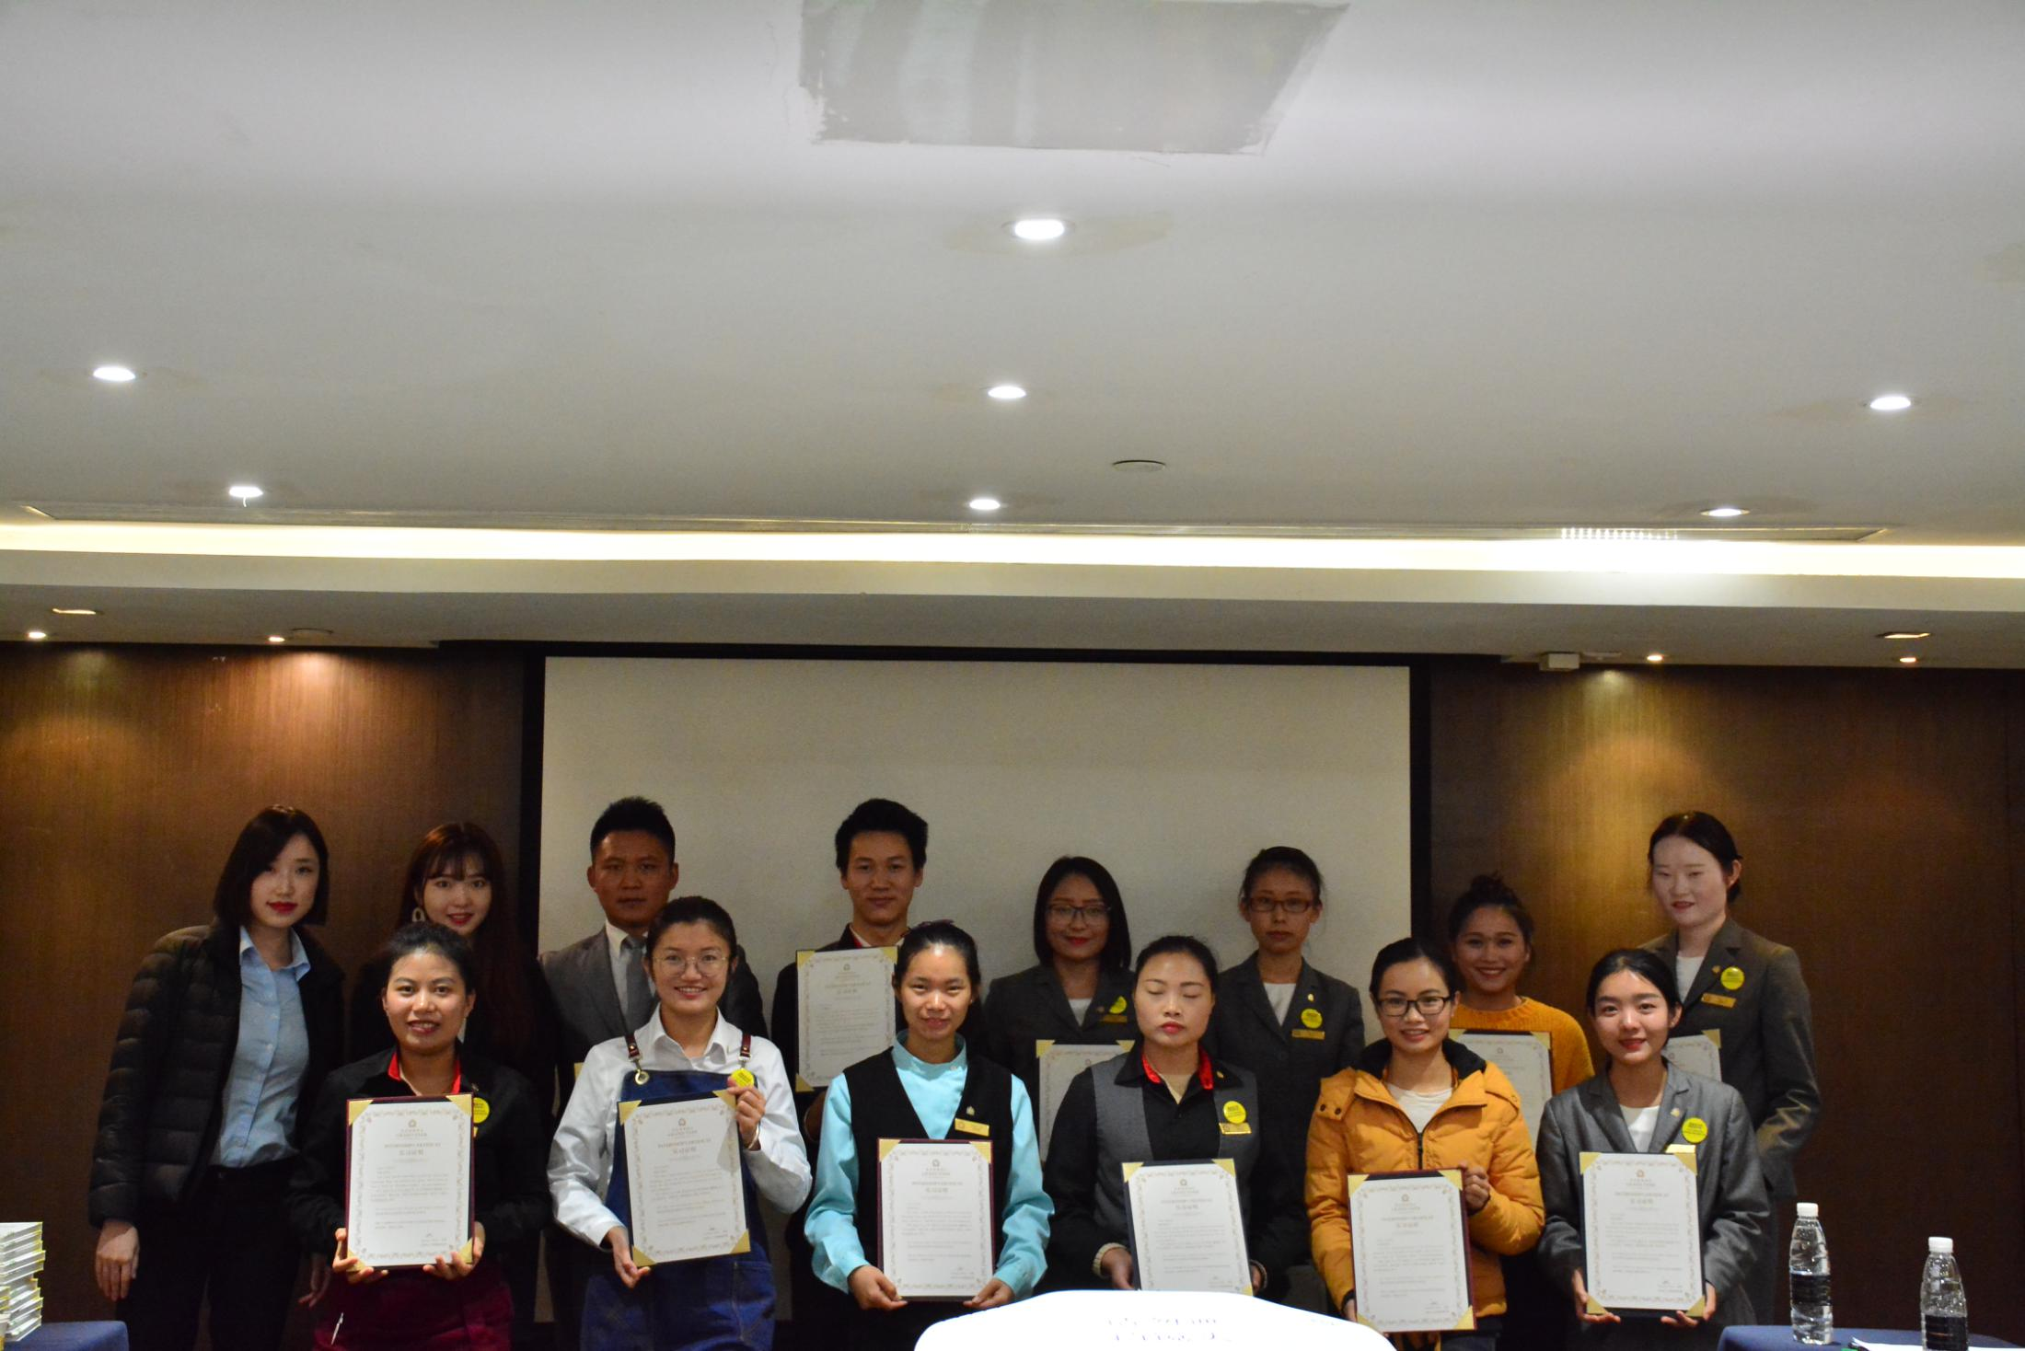
昆明君乐酒店实习实训团队

Slide 2

目录
壹
贰
叁
肆
伍
禄
柒
酒店简介
入职培训
岗位培训
工作流程
活动展示
结业典礼
心得体会

Slide 3

壹
酒店简介

Slide 4
酒店简介
昆明君乐酒店的地理位置是昆明市五华区红化桥20号，邻近昆明商业中心区，前临景色优美的翠湖公园和省图书馆，1999年开业。酒店拥有320间设备完善的豪华客房及套房，酒店设有西餐厅，中餐厅，健身房，多个小型会议室和一个多功能厅，能够满足旅游度假，出差开会人士的各种需要。

Slide 5
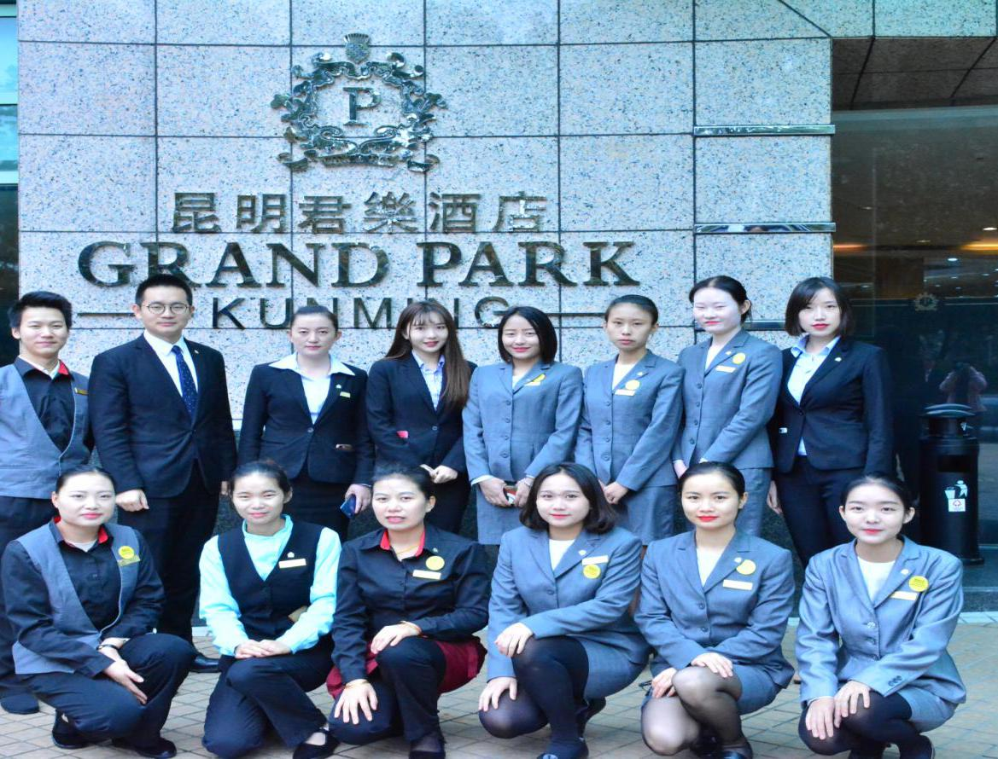
贰
入职培训

Slide 6
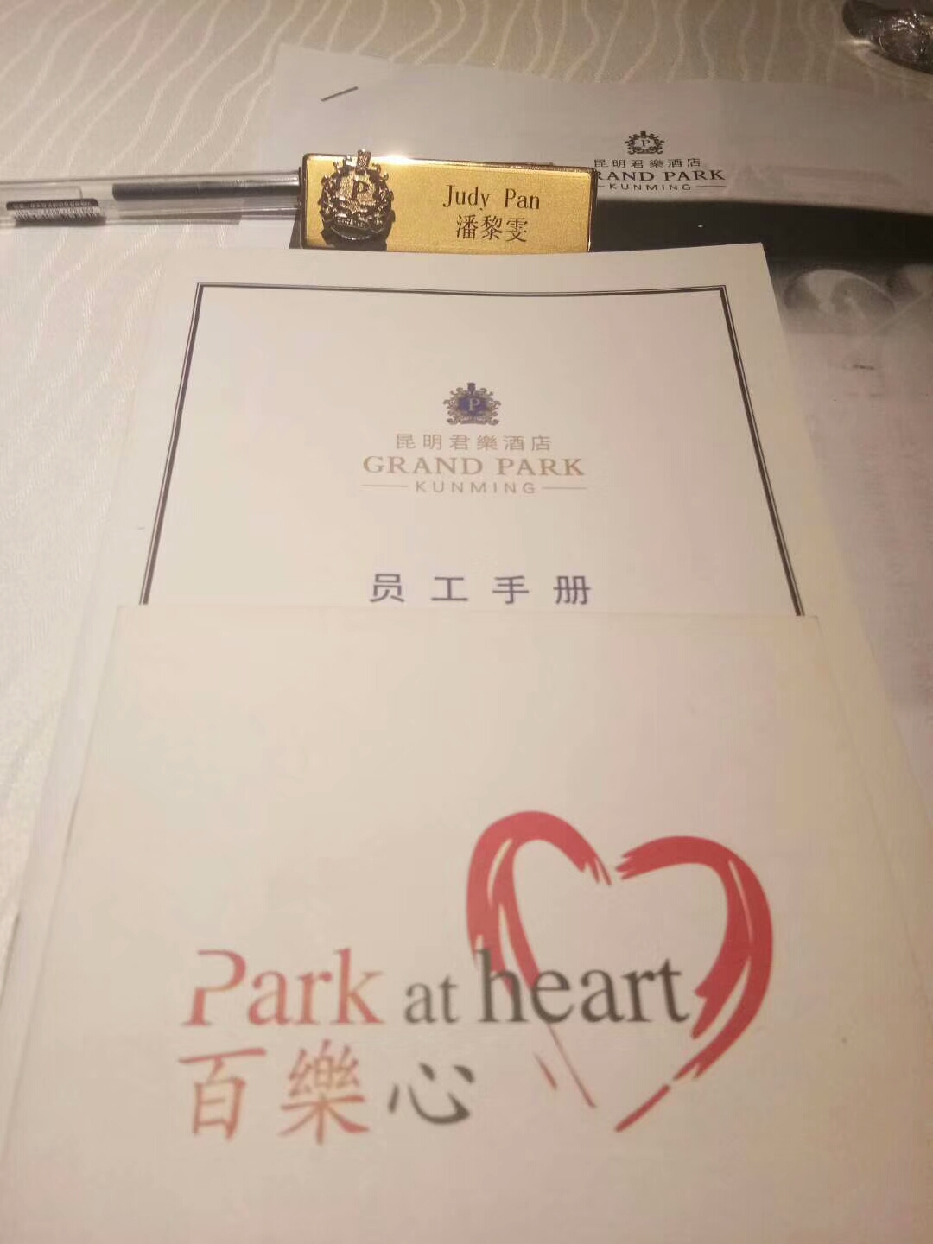
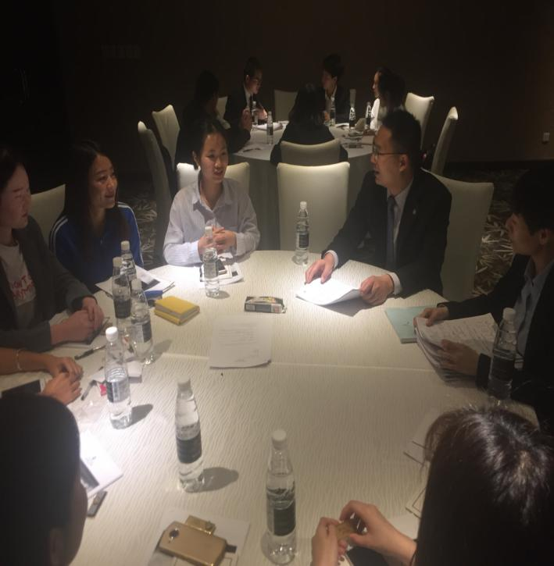
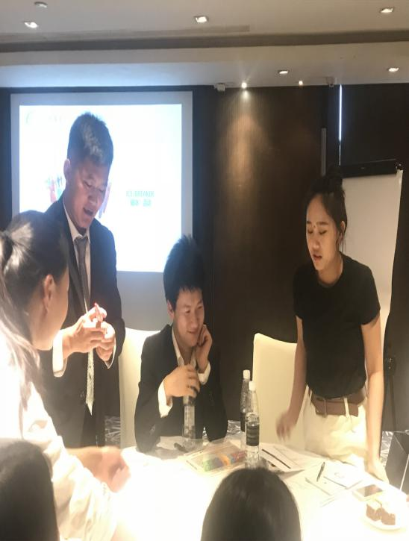
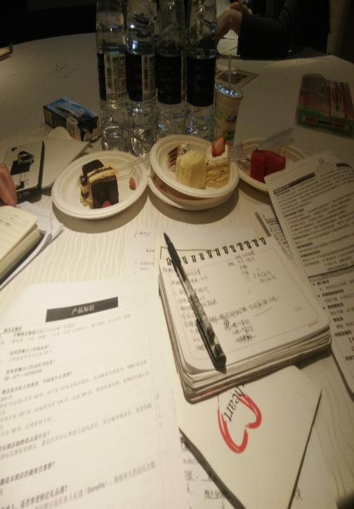
入职培训

Slide 7
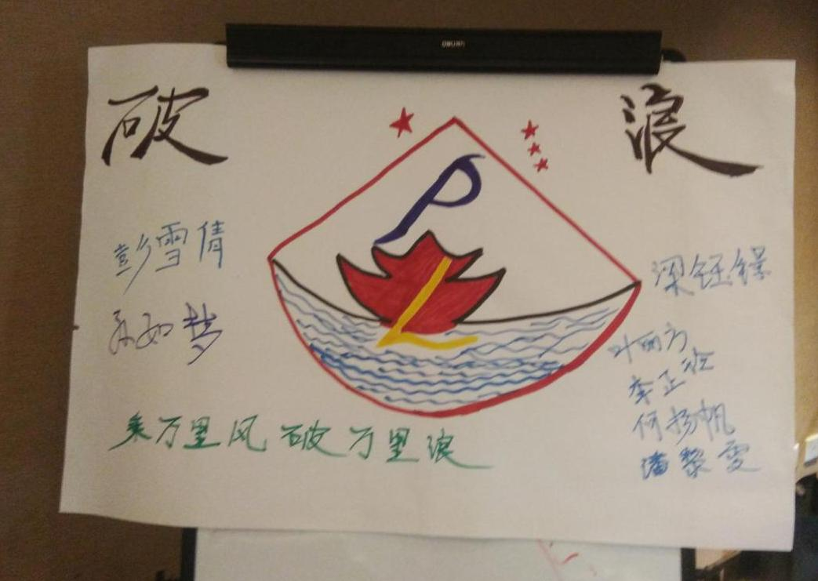
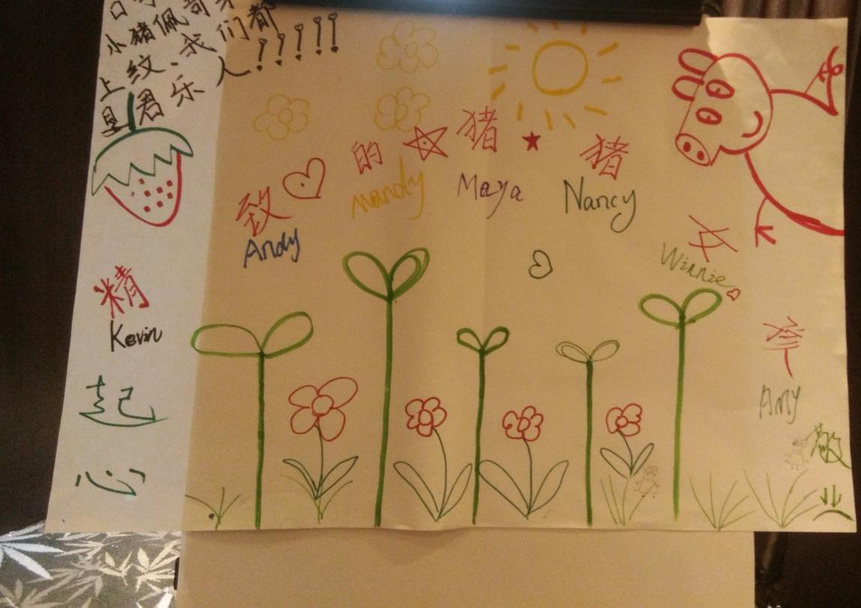
入职培训

Slide 8
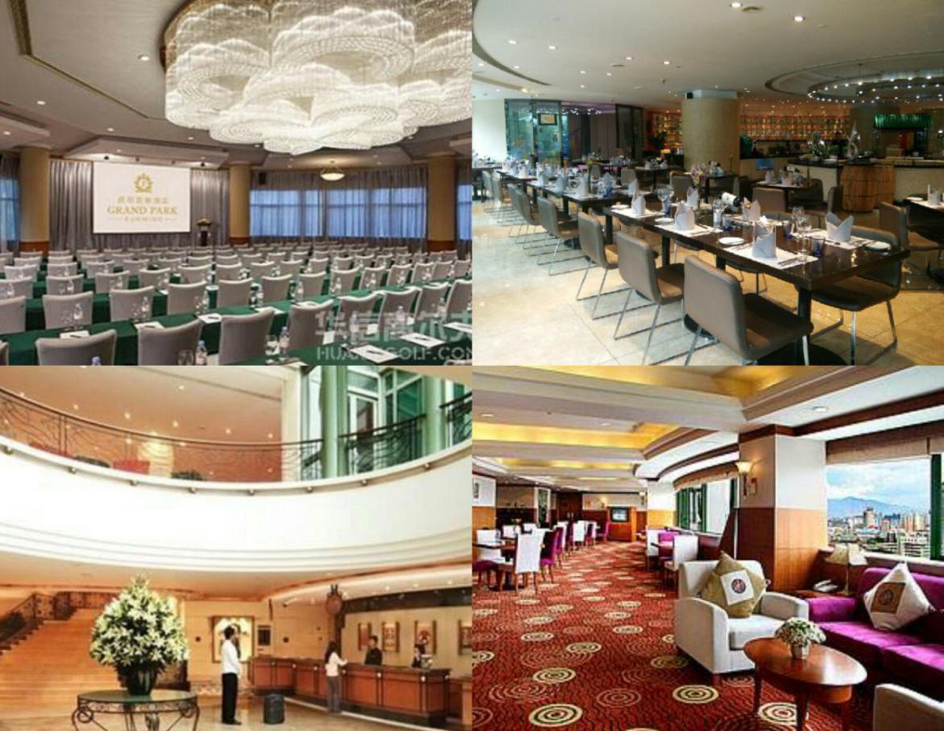
叁
岗位培训

Slide 9
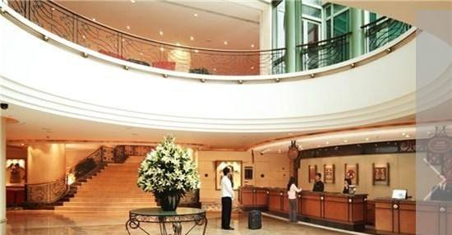
前台
1、酒店职业道德的讲解说明
2、熟记酒店产品知识
3、了解酒店员工违纪处罚规定
4、了解酒店概况
5、了解酒店各类营业部门及经营业务、营业时间、营业推广
6、了解本部门经营业务
7、熟记酒店各房型门市价
8、了解熟悉前台各类通知、报告、表格及记录本
9、熟记各种业务用语、系统代码、付款方式
9、掌握前台所配用的设施设备及使用须知及方法
10、培训OPERA系统各种操作流程,礼貌服务规范,交接班程序
11、培训VIP接待程序、熟客订房及入住程序
13、了解上机进行电脑模拟操作,包括入住、退房、预定等
14、了解客房升级的情形及标准
15、客房参观及住客生日的处理
19、补单的跟进程序
20、培训接受客人留言,寄存物品服务的程序
21、各类卡结算方法的培训

Slide 10
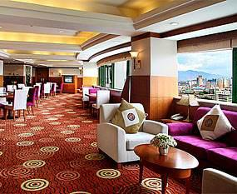
晶尚会~总机
1,熟记酒店产品知识
2,了解本部门的业务范围及自己的工作职责
3,学习OPERA系统的操作方法
4,学习电话礼仪
5,学习行政酒廊和商务中心的对客礼仪及文印工作
6,参观酒店各个部门及熟悉工作中会对接到的部门和场所
7,学习总机叫醒步骤
8,学习餐饮点单，打单和挂账等操作

Slide 11
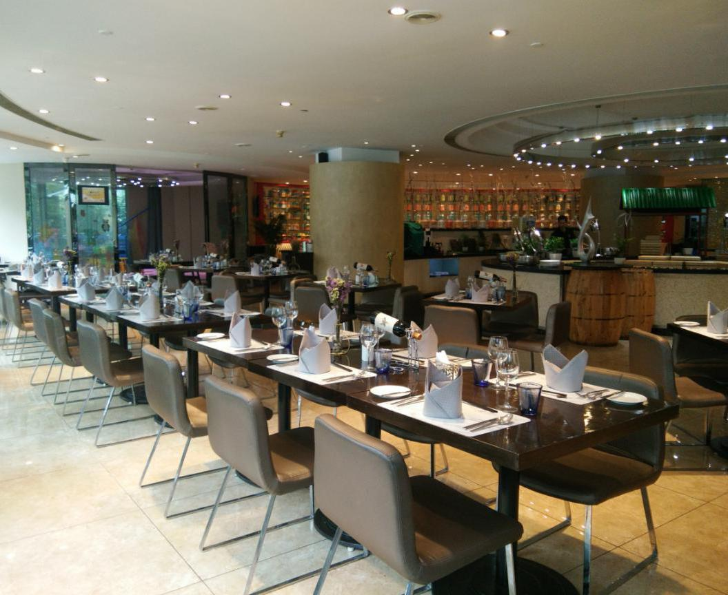
西餐厅
1,参观西餐厅及其它部门，了解各部门职能和位置
2,酒店产品知识培训
3,酒店常用英语口语交流培训：
4,电话礼仪培训
5,学习摆台，折口布
6,熟练掌握服务流程
7,仪容仪表培训

Slide 12
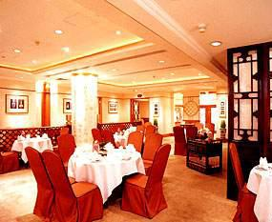
中餐厅
1,熟记酒店产品知识
2,学习本部门的服务礼仪
3,学习摆台
4,参观熟悉工作期间可能接触到的各部门及场所
5.学习电话礼仪
6.了解本部门的业务范围及自己的工作职责

Slide 13
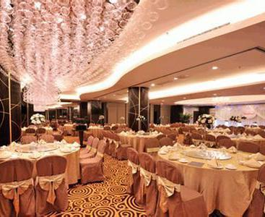
宴会厅
1、学习摆出不同会议，宴会需求的台型会议台型和餐台型
2、模拟客人在开会期间，我们要提供的服务，及餐前准备
3、熟记酒店产品知识
4、参观熟悉工作时会接触到的各个部门和用具等

Slide 14
肆
工作流程

Slide 15
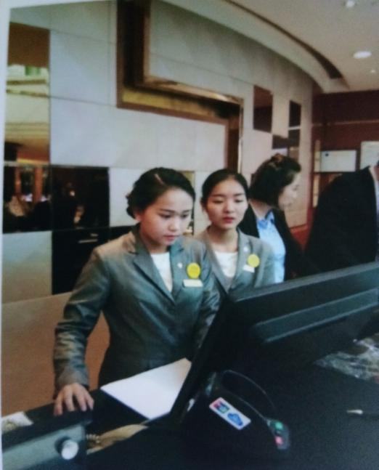
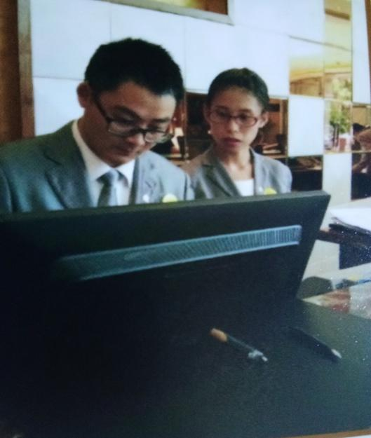
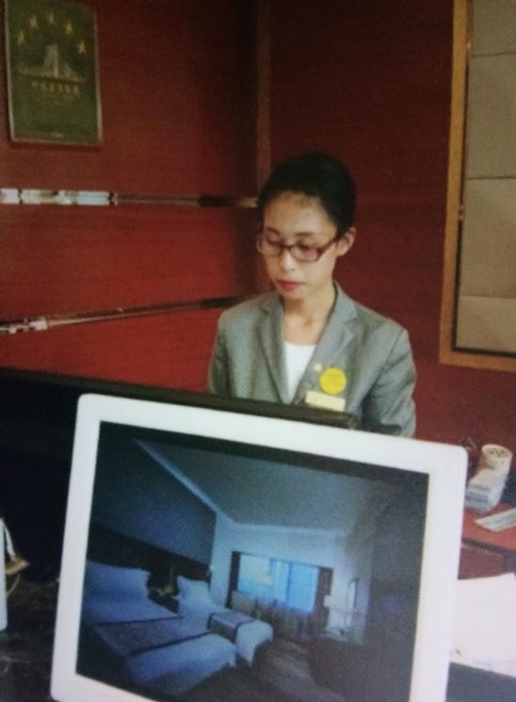
前台
A班
1.整理自己的仪容仪表
2.提前十五分钟到岗，清点前台备用金。
3.与上夜班的同事做好交接班，跟进同事未完成的工作。
4.查看留言，根据客人的要求进行排房和准备客人所需物品。
5.查看当天预计退房量，进行相关的准备工作。
6.受理客人退房，根据客人的要求进行结账，开具发票。
7.查看当天预到店的VIP、携程客户、以及Booking 、Agoda的客人数量，填写水果单。
8.中午十二点开始询问预退客人是否退房。
9.下午三点结算自己的账单，参加交班会后下班。

Slide 16
B班
1.清点前台备用金
2.参加交班会，做好交接班
3.对当天预到的客人做了解，准备相关材料
4.热情的为客人办理入住，（包括扫描证件，备注客人基本资料，对发票信息进行建档等）通知礼宾送行李
5.为VIP客人准备相应的服务，（如接机，免费晚餐）
6.晚上九点结算当天poss机的交易情况
7.结算账单，进行交接班
C班
1.清点备用金，与中班进行交接班
2.检查预到团队的房卡
3.帮助客人办理入住
4.结算当天的微信支付宝账目
5.把当天的预订单进行归档
6.清理前台卫生
7.保存当天通话记录，设置叫醒
8.受理客人退房，帮助客人拿取早餐包，通知行李员出行李
9.结算自己的账单后交班

Slide 17
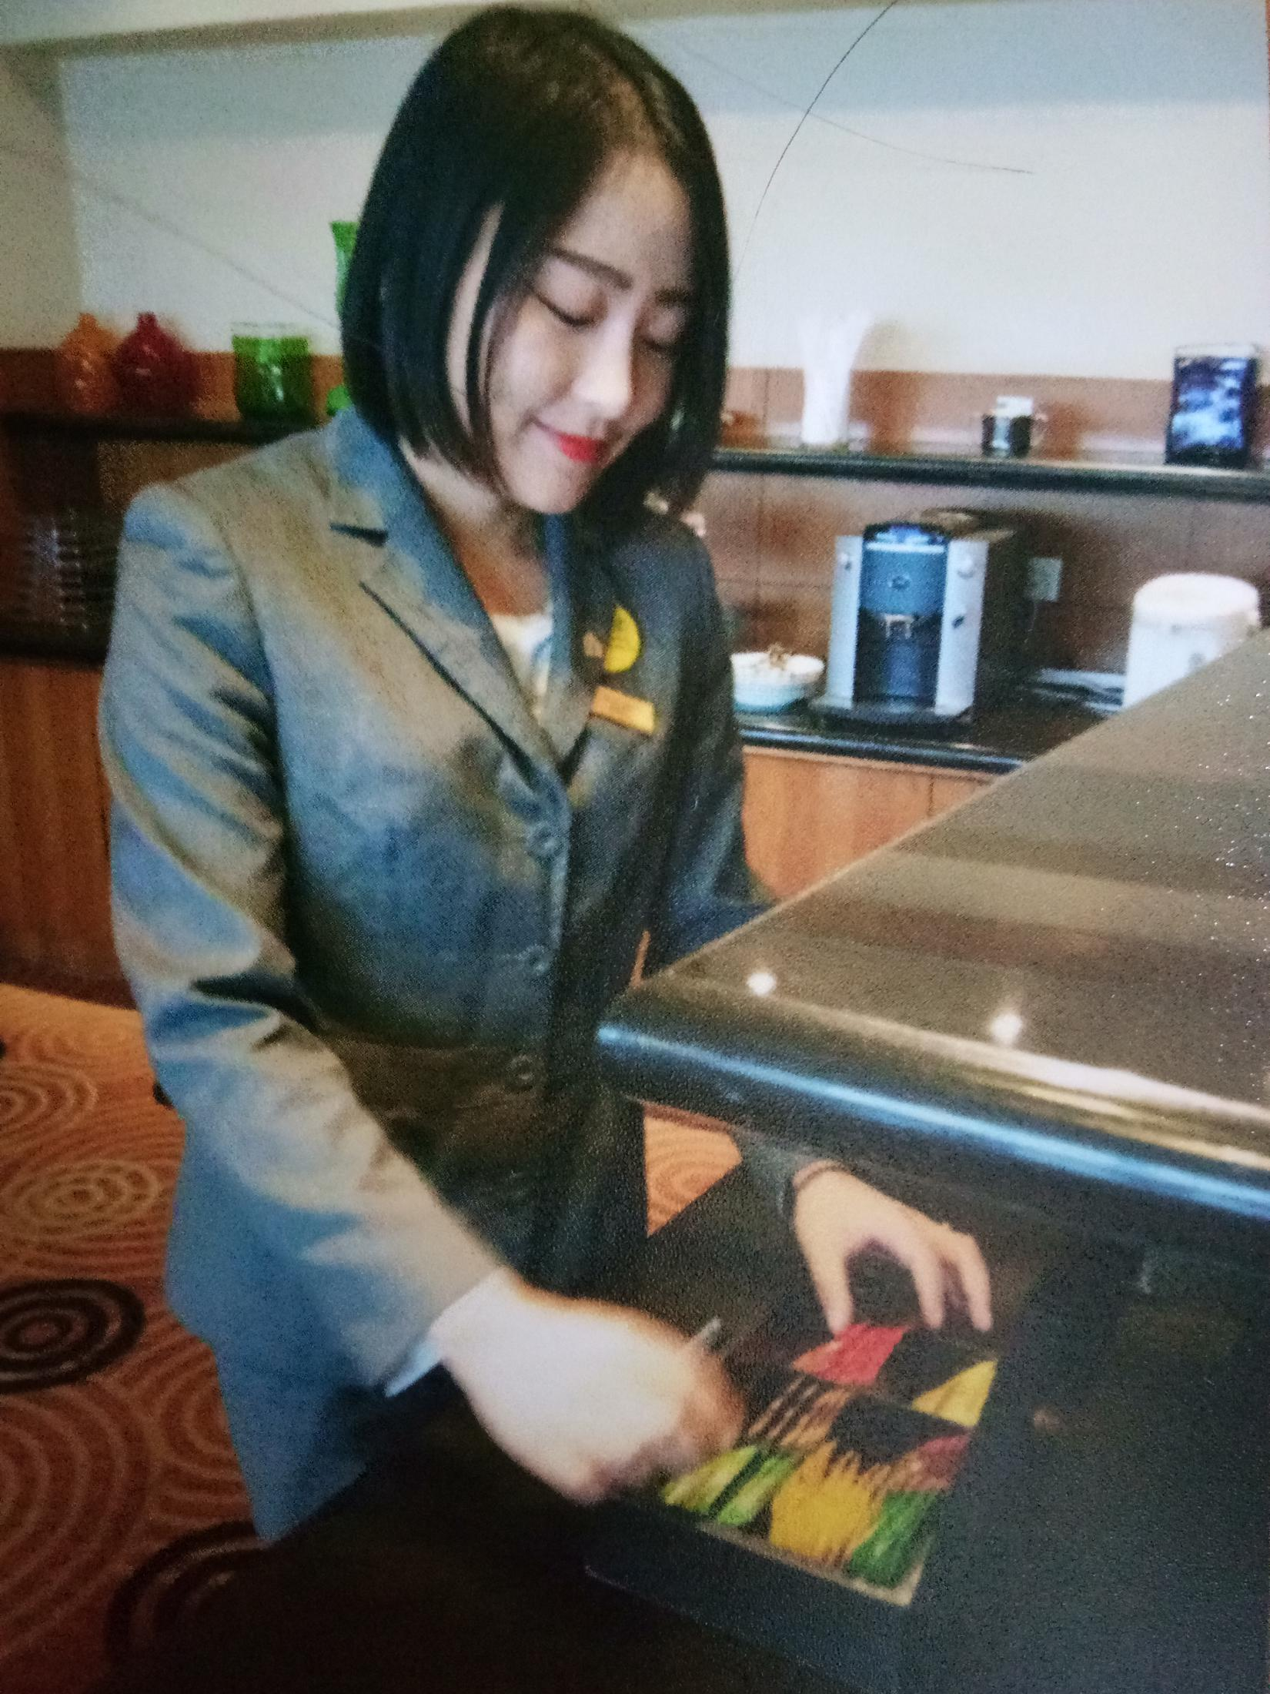
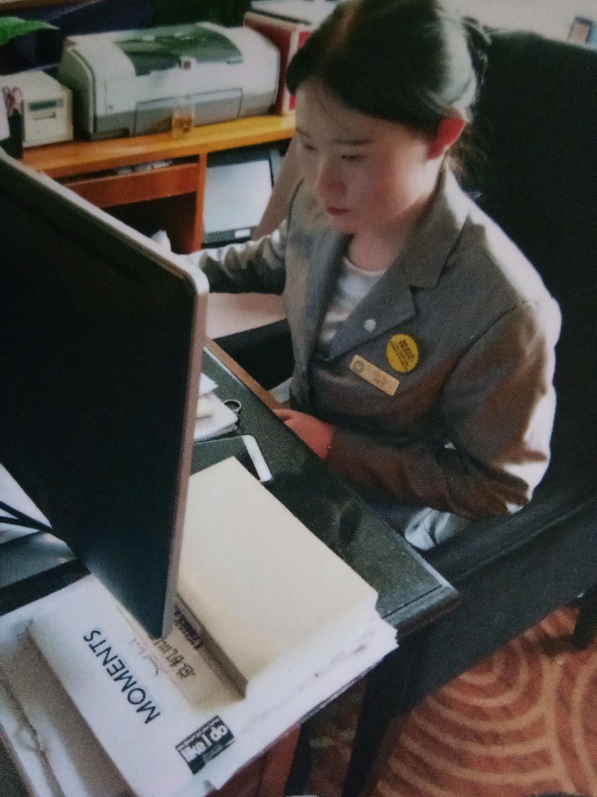
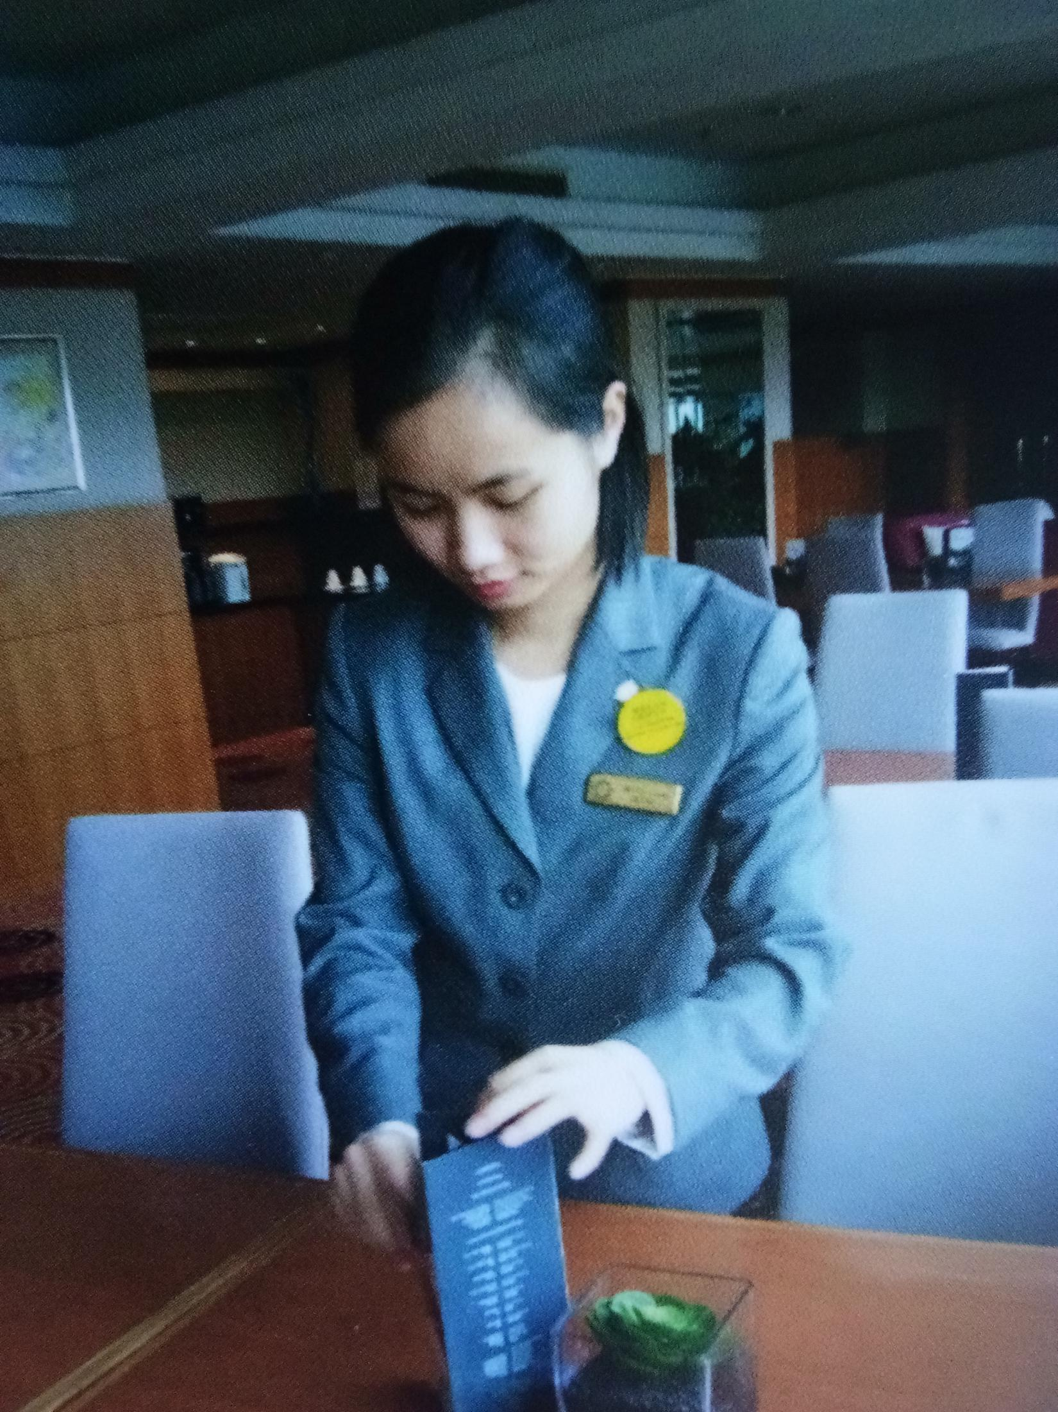
晶尚会—总机
A班
1,到监控室拿钥匙,到前台拿叫醒本和抽奖名单及晶尚会D礼遇单
2,开行政酒廊的门,将电话转到行政酒廊的座机上,随时准备接电话
3,做好准备工作
4,编辑各类文件及各类邮件
5,到员工群里发前一天收取好评的情况
6,查看当天携程预订的顾客,是否有礼包预订,并编辑表格,发至餐厅和前台邮箱。
7,查看当天可以免费送果盘的房间，并打电话通知送餐部
8.查看当天晶尚会楼层预到情况及在住情况，2:30发送相关邮件
8,准备交班会的内容然后下午3点开交班会

Slide 18
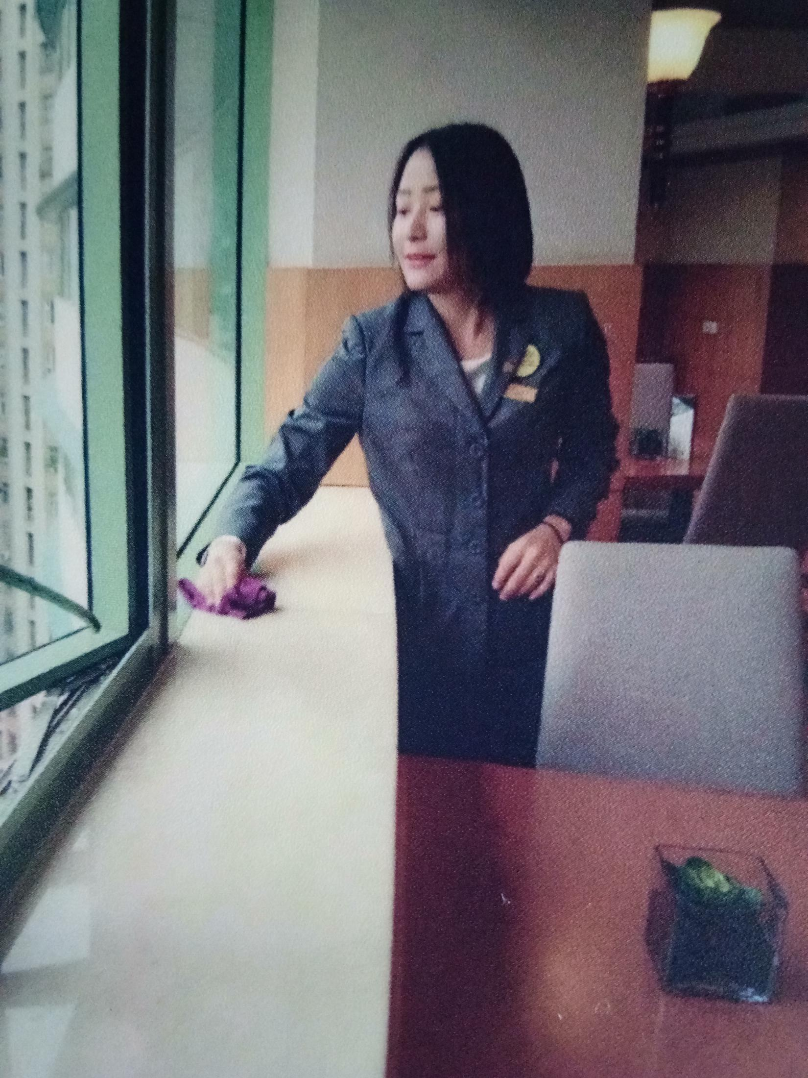
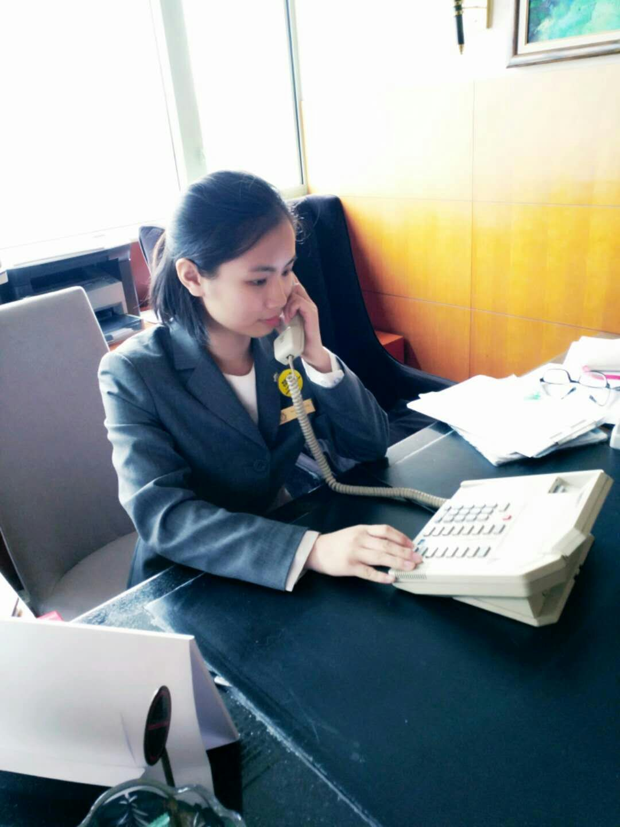
L1班
1,下午四点半签收送餐部送来的欢乐时光，下午六点将欢乐时光摆在吧台上
2,晚上七点开始拨打回访电话，询问客人入住感受并编辑邮件发送，编辑正价入住晶尚会客人名单并发送邮件
3,如有客人来用欢乐时光，提供服务并且进行点单，打单根据情况进行收费
4,晚上八点开始收欢乐时光并且清洁吧台，餐桌和餐具
5,有客人来抽奖的话，填写抽奖的盘点表格和登记表格并扫描，编辑邮件发送
6,统计当天收取好评的情况并编辑成邮件发送
7,检查当天需要发送的邮件是否发送完毕，填写酒水登记表和硬件表
8,晚上九点半准备下班，锁门，将账单投财务，设叫醒，将叫醒本放回前台
9,去监控室还钥匙

Slide 19
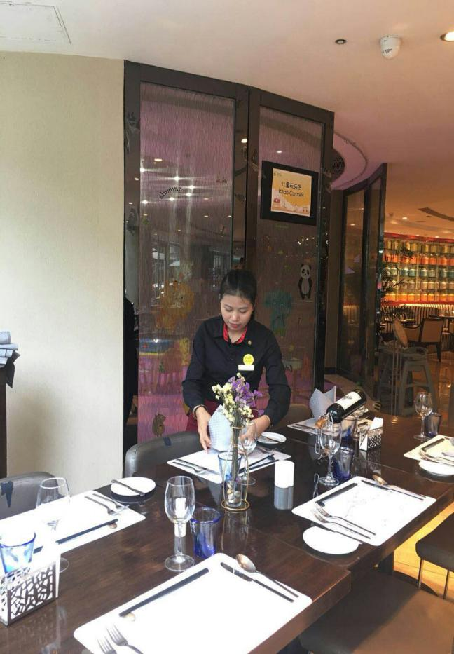
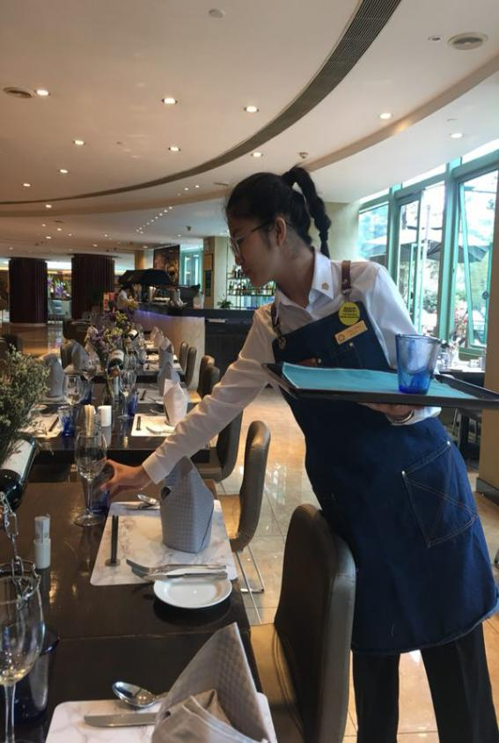
西餐厅
1.迎宾，领位
2.茶水服务：
3.点菜单、酒水单服务
4.餐具配备
5.上菜
6.收餐
7.送果盘
8.餐厅厅面卫生清洁
9.餐具清洁
10.布草清洁

Slide 20
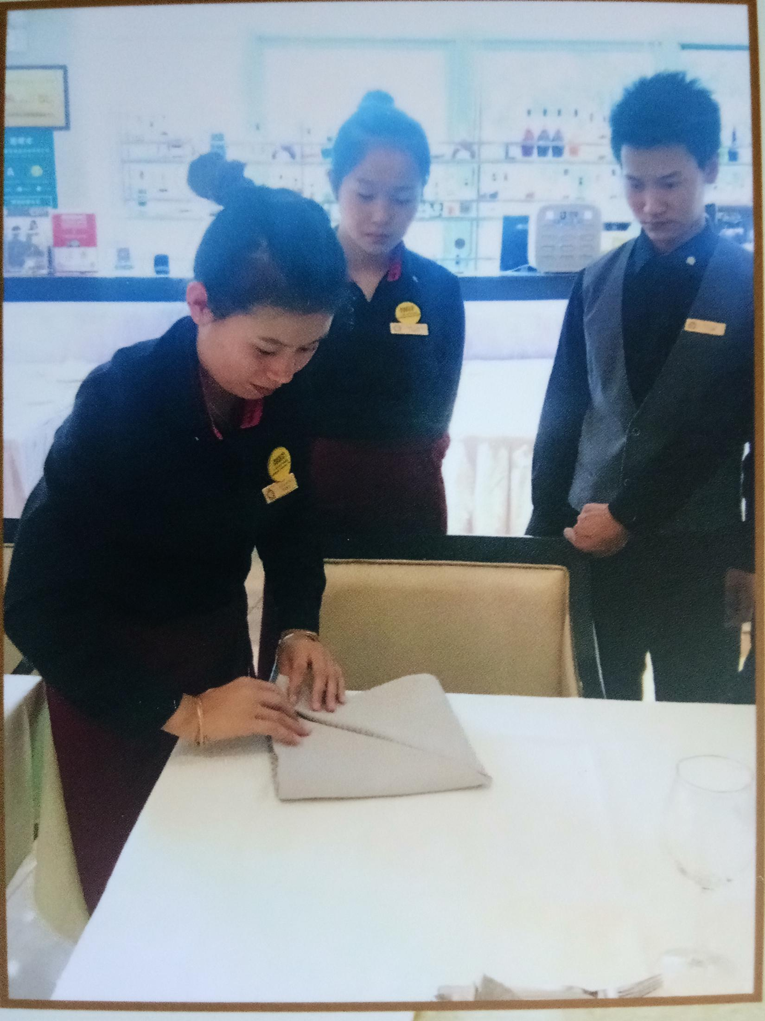
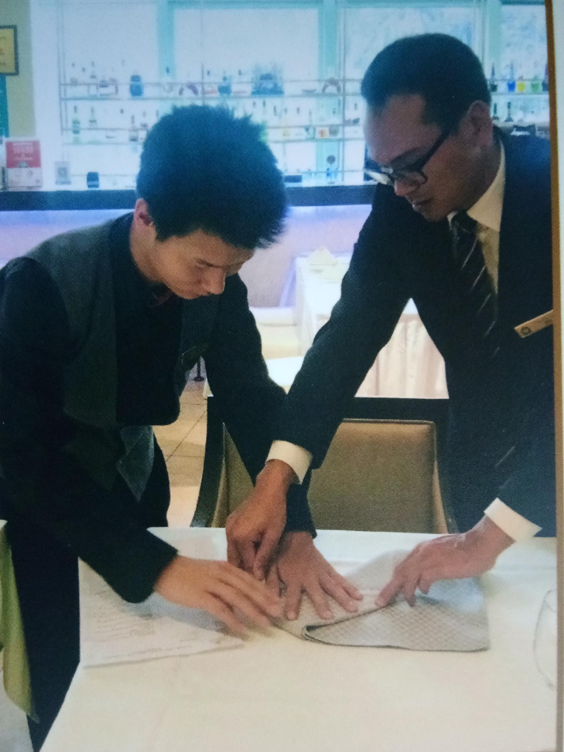
中餐厅
迎客--给客人拉椅让座--铺口布撤筷子套--派毛巾--问茶斟茶--点菜--问酒水并斟酒水--上菜--席间服务--结账--送客--翻台清场--结束。

Slide 21
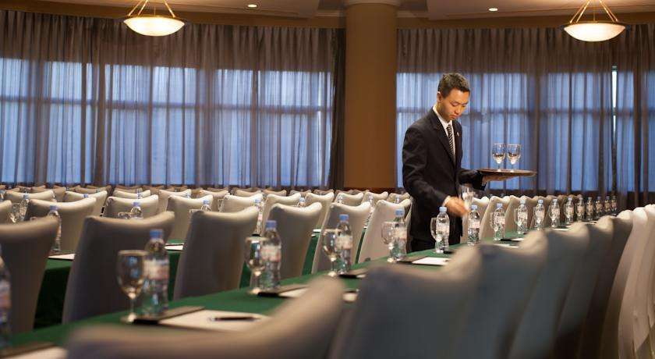
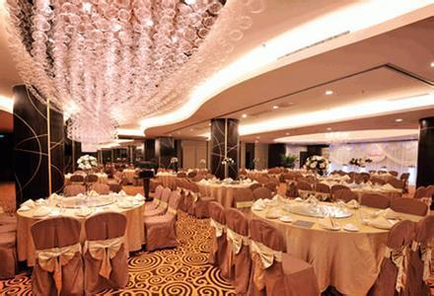
宴会厅
会议：
1.早上到达保安部领取部门钥匙，打开相应的会议厅
2.根据会议要求摆出相应会议台型，客人在开会期间，在会议室门外看会，时刻满足客人的需求。如有茶歇，需要提前按照客人的要求，去西饼房拿茶歇，并将咖啡和茶准备好
3.客人中场休息和结束时，需要对会议室进行清理
宴会：
1.查看任务单，摆出客人需要的台型，布置边台
2..客人到来，及时满足客人需求，提前为客人倒好茶水
3.宴会开始，男生负责传菜，女生看台
4.宴会结束，整理宴会场地，收走所有的餐具和桌子
5.管事部将餐具洗出，负责把所有餐具整理好放入餐具仓库，杯子放回杯具仓库
6.检查各个会议室的设备是否关闭，然后关闭会议室的门，随后将钥匙归还保安部

Slide 22
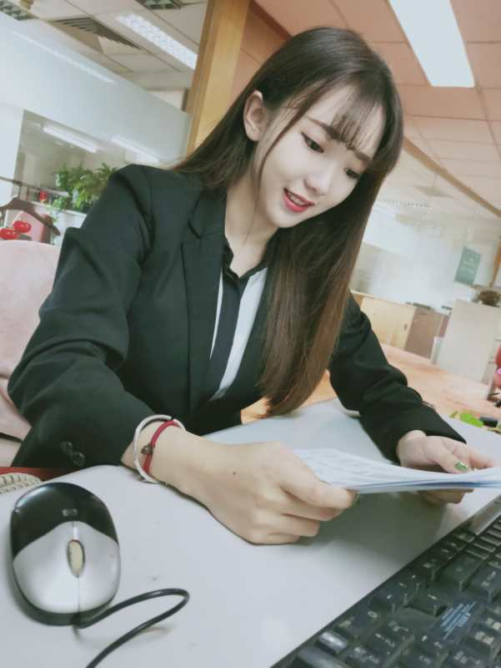
销售部秘书
1、 协助总监做一些日常工作。 2、 礼貌接听电话。 3、 系统操作。4、制作每天、每周、每月需要的各种表格。 5、​陪总监开每天早上的例会，录音后写下每天会议记录并发送邮件。 6、文印工作。 7、档案整理工作。 8、内勤工作。 9、接待面试新人 。 10、帮助同事完成一些日常工作 。 11、登记ENT单。12、给销售部每位同事打考勤。13、每月需写核心价值ppt发人事部。14、每月内部培训会开完后，电子版内部培训资料编辑好打印交给人事部。​

Slide 23
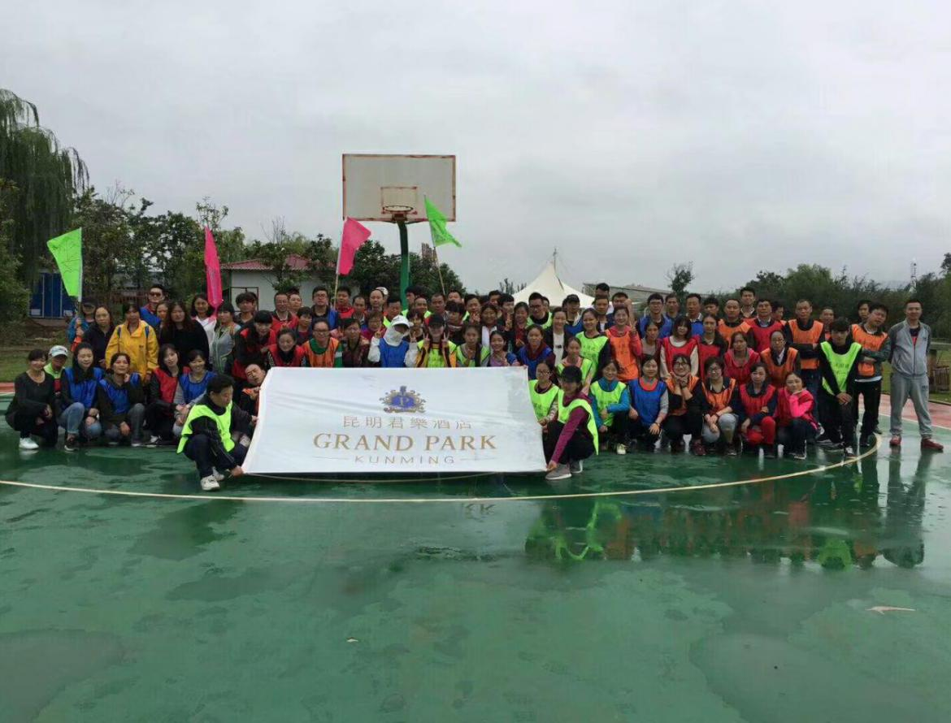
伍
活动展示

Slide 24
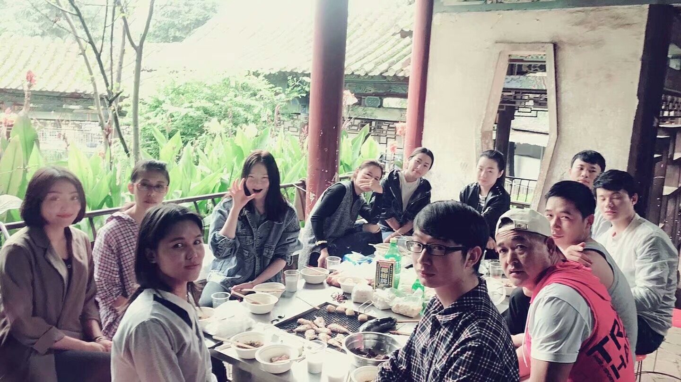
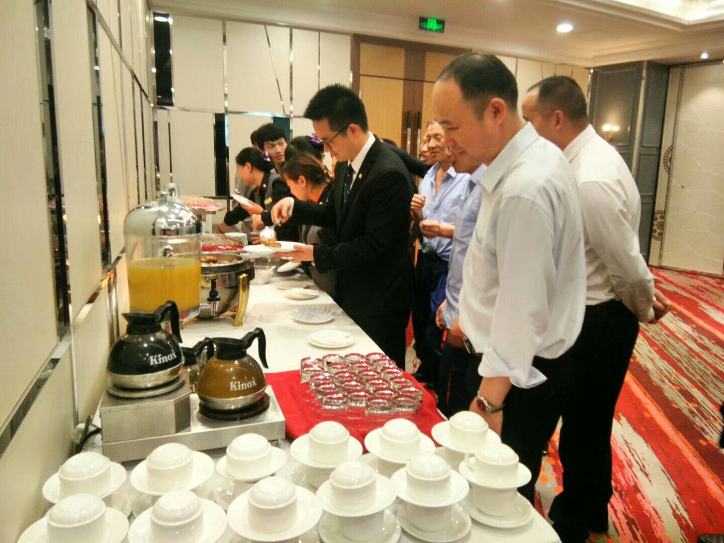
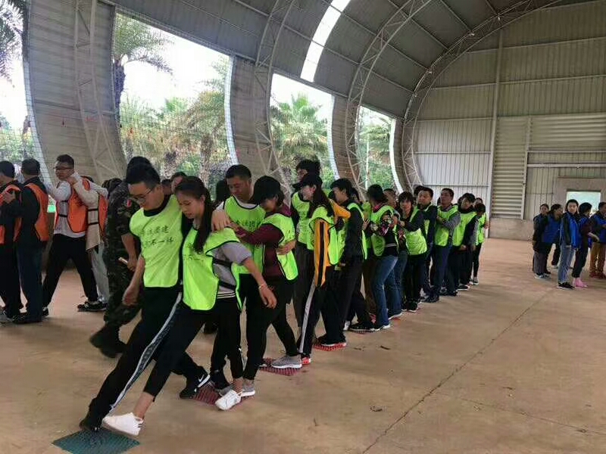
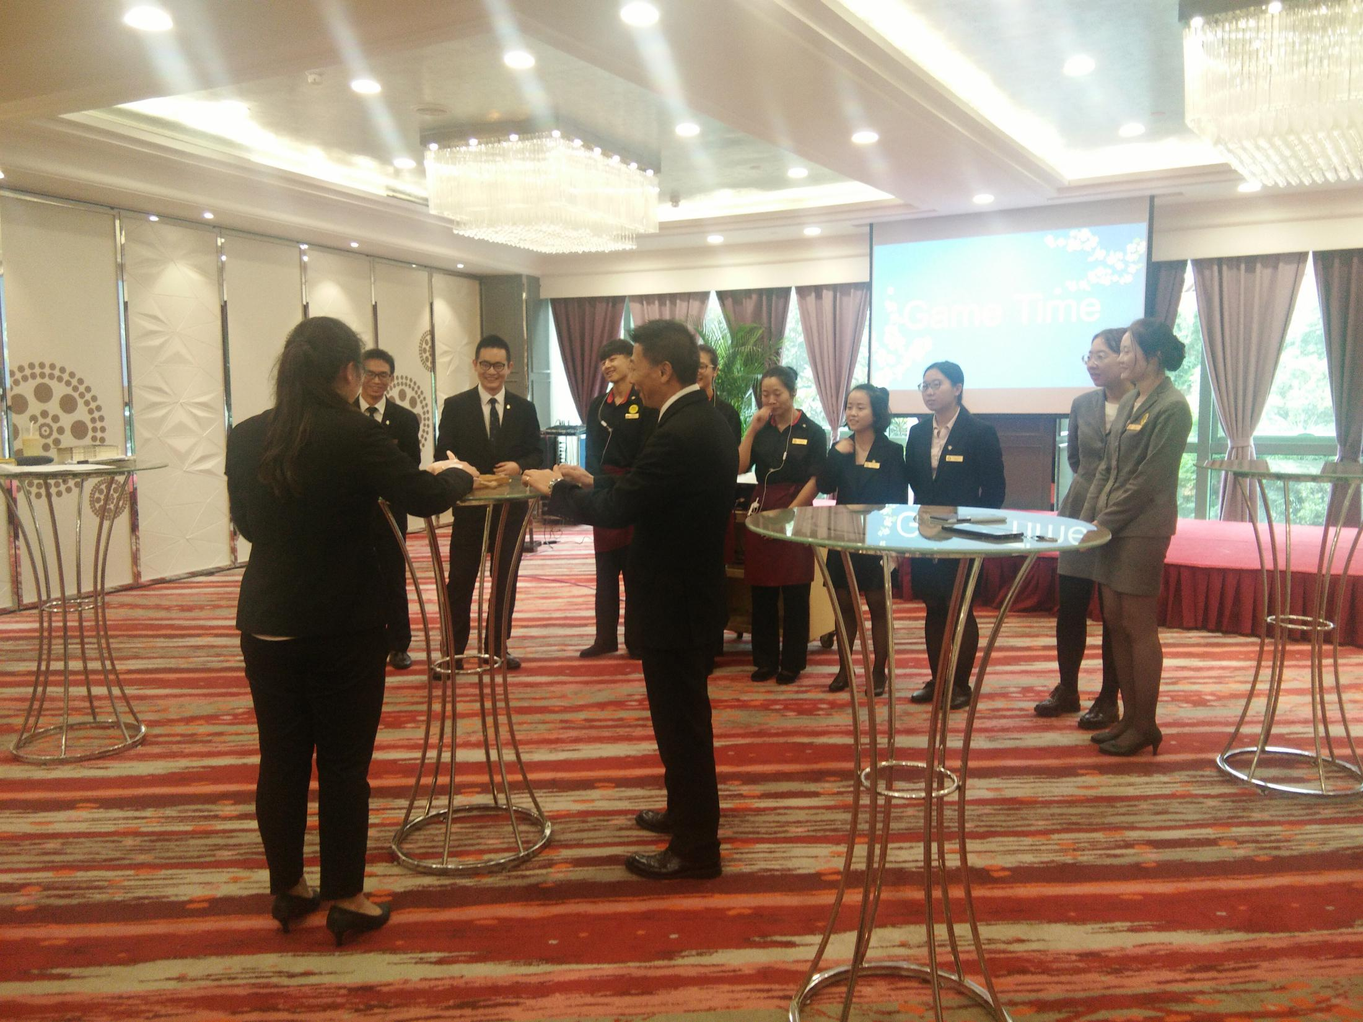
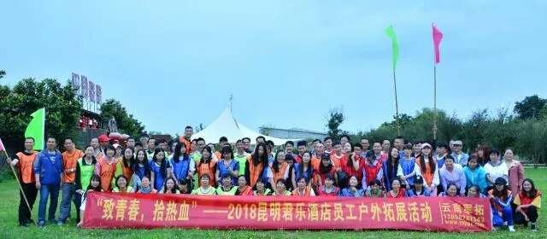
活动展示

Slide 25
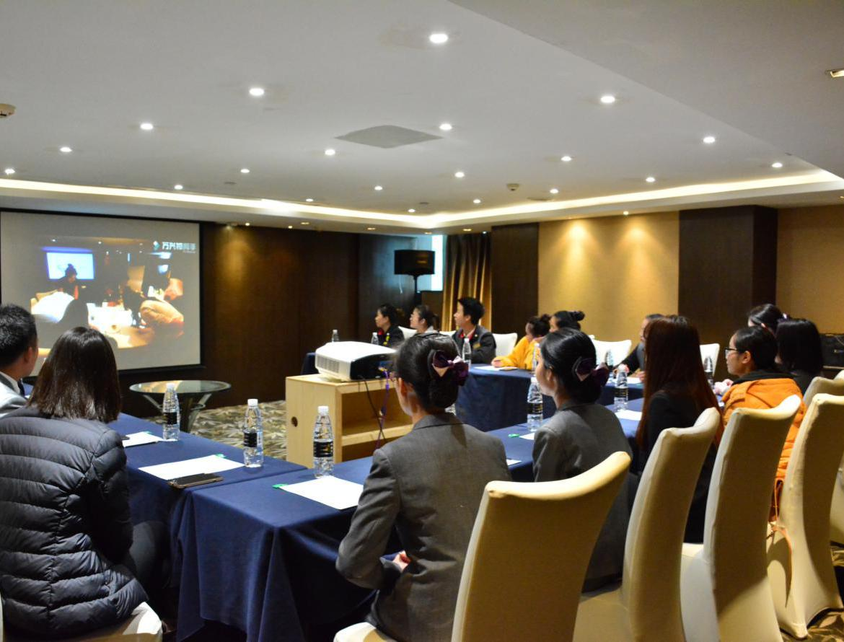
禄
结业典礼

Slide 26
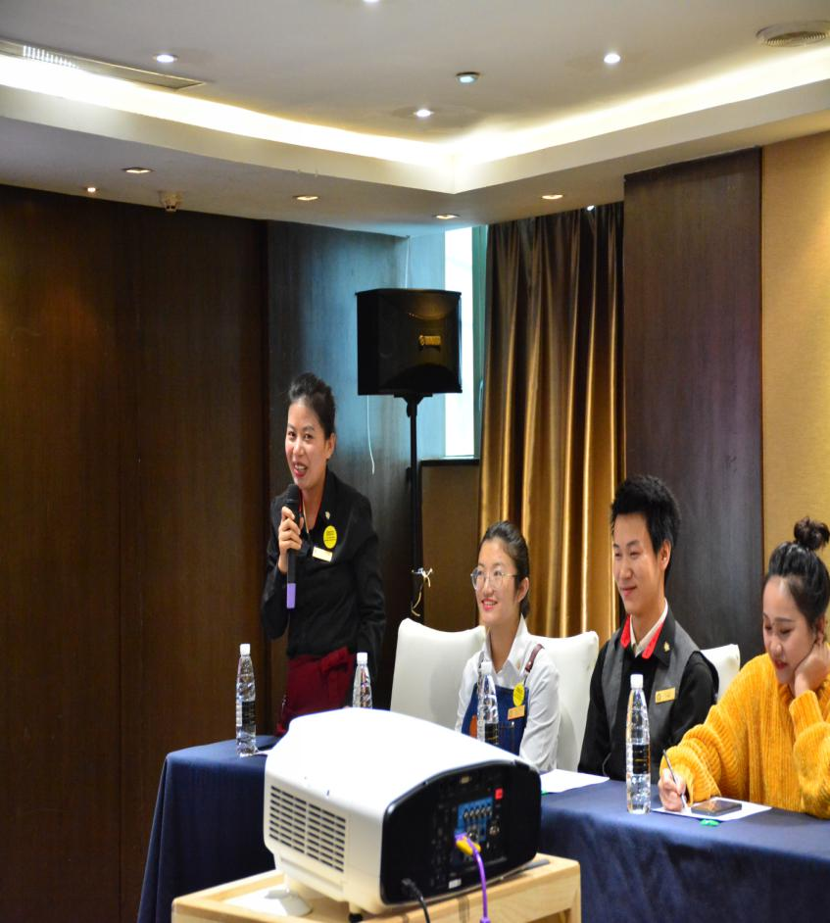
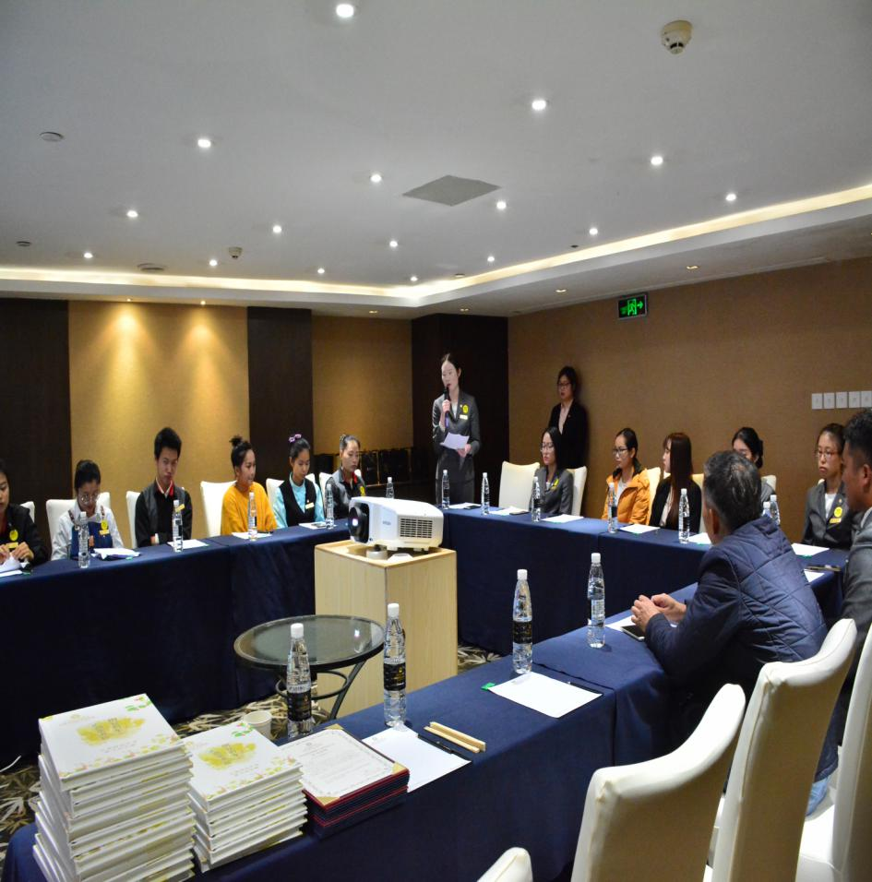
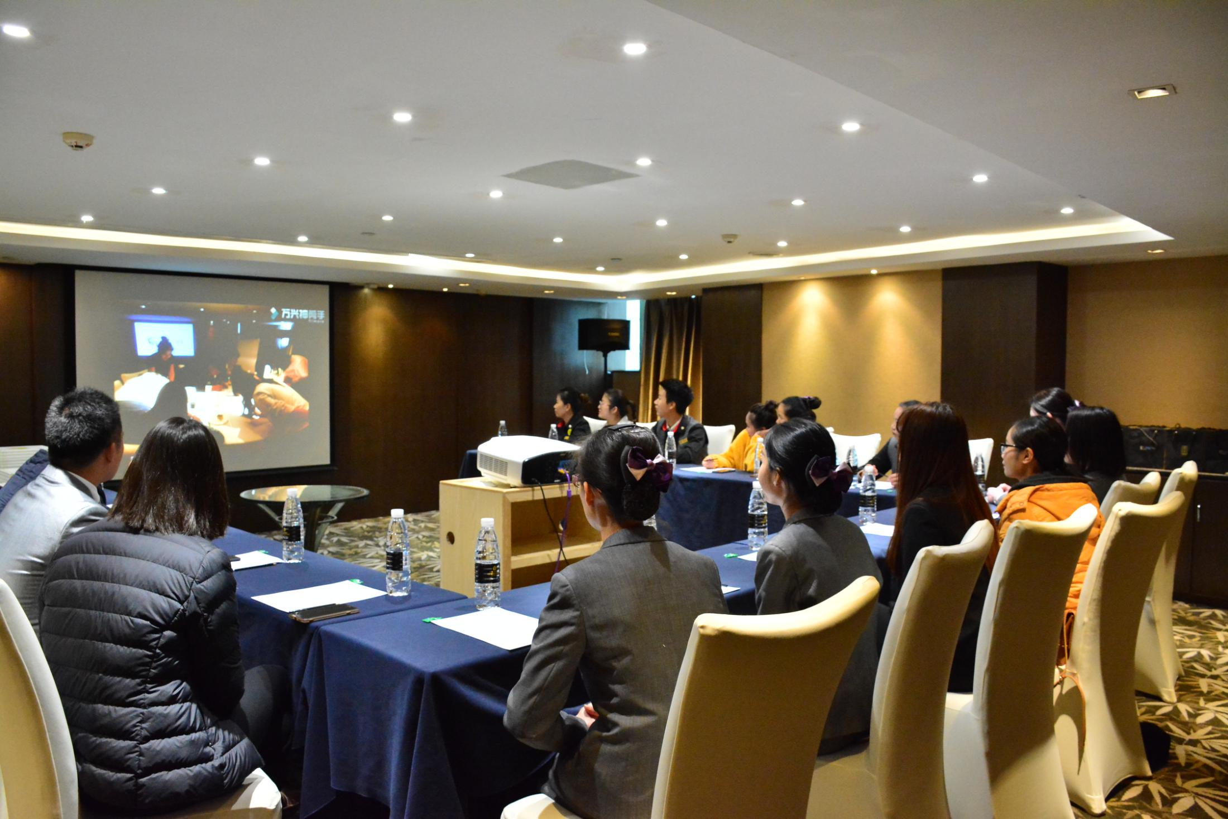

Slide 27
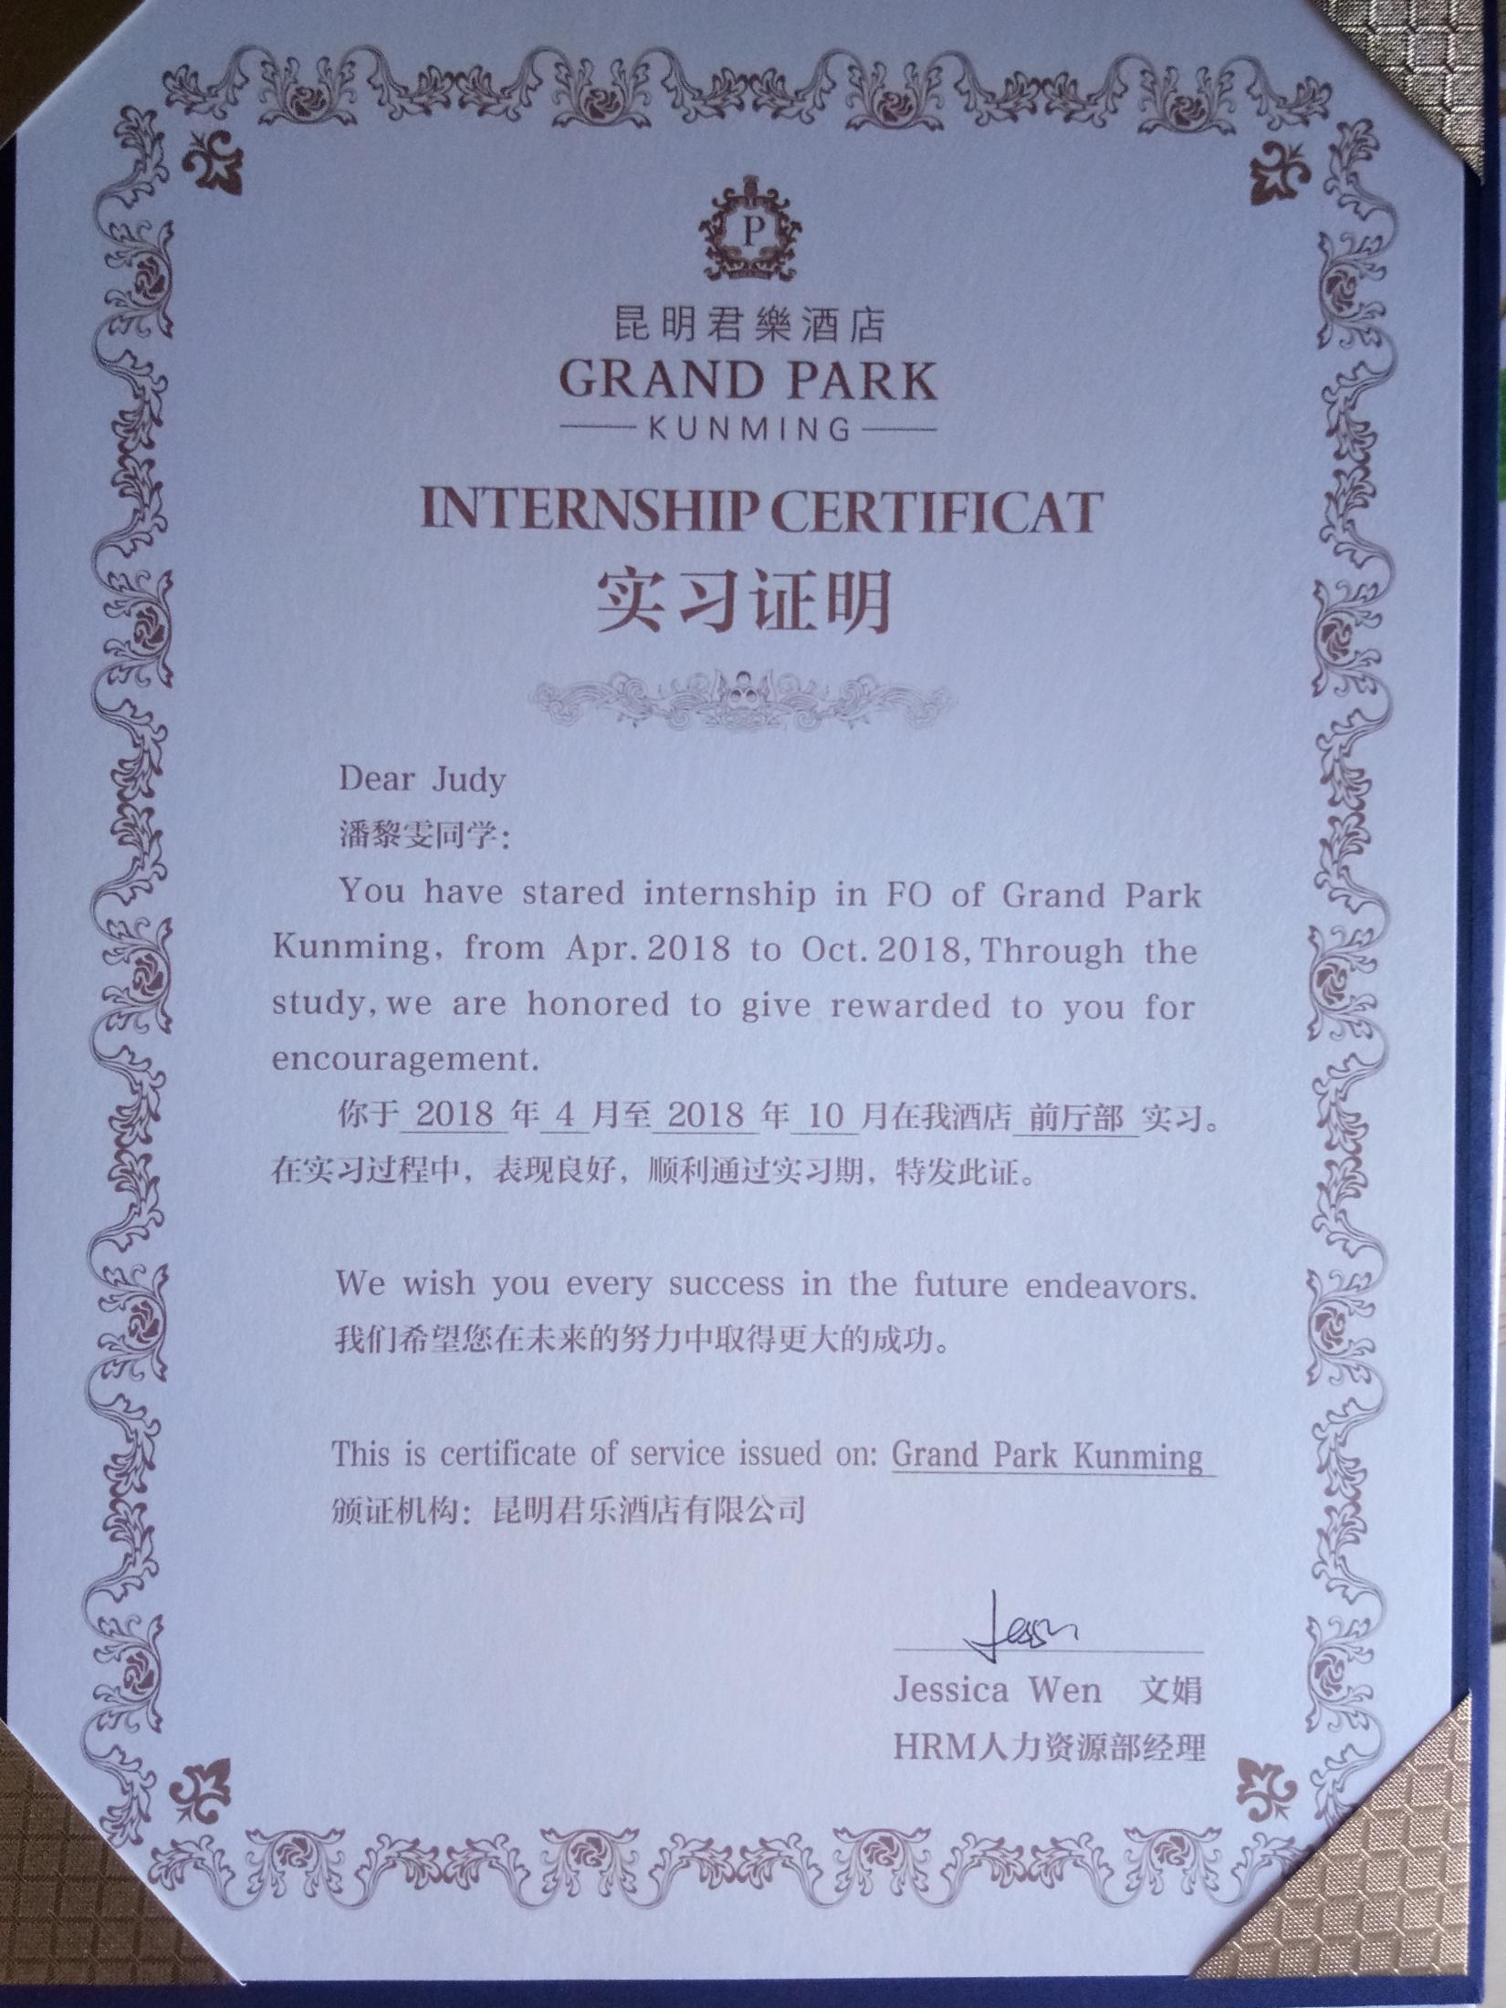
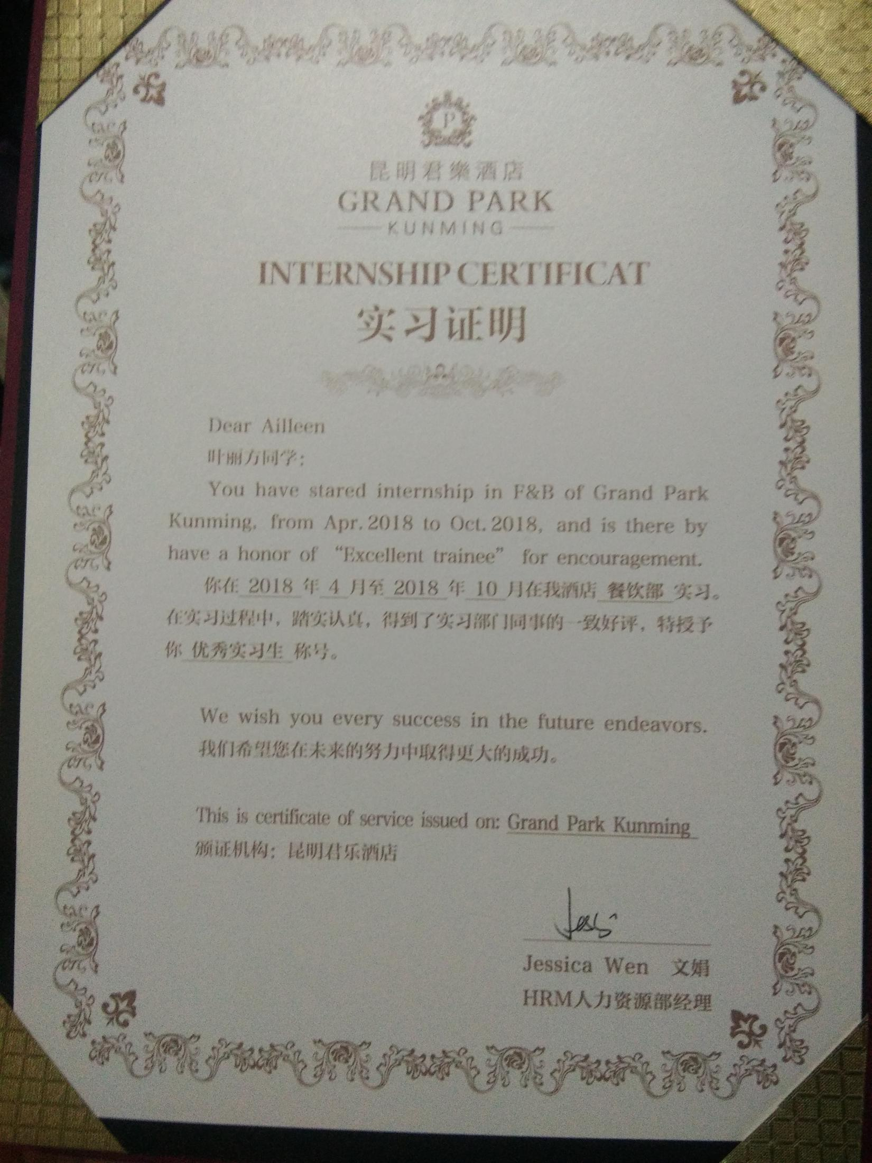
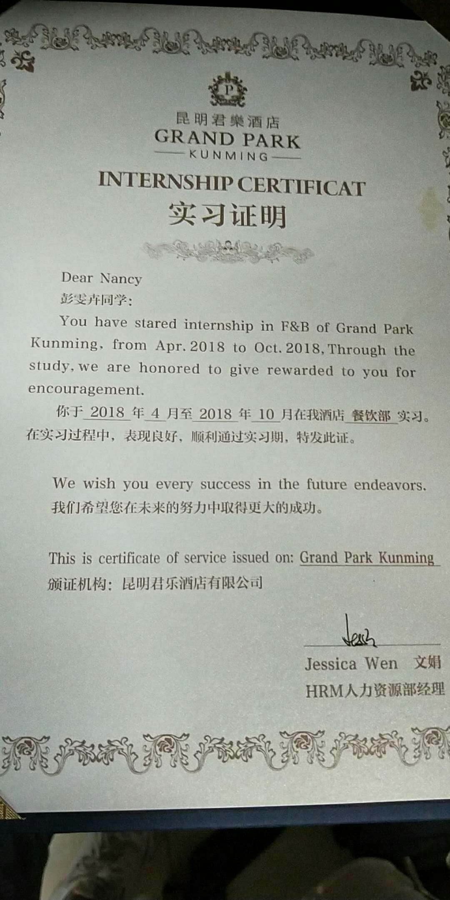
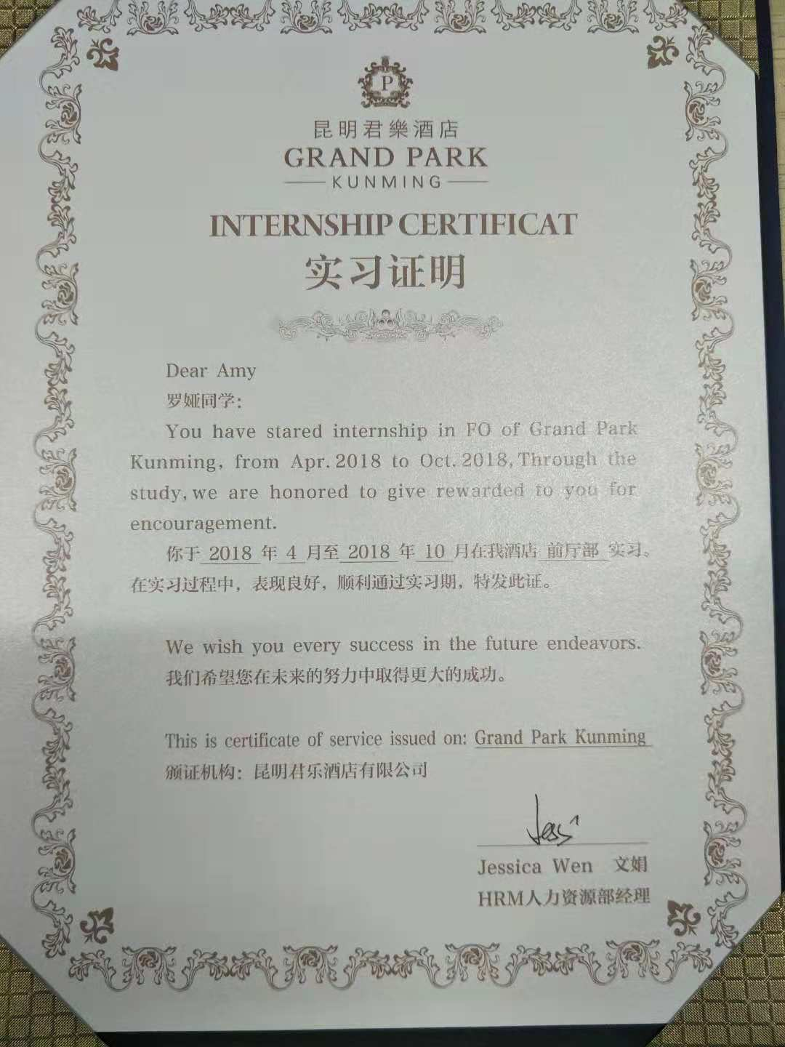

Slide 28
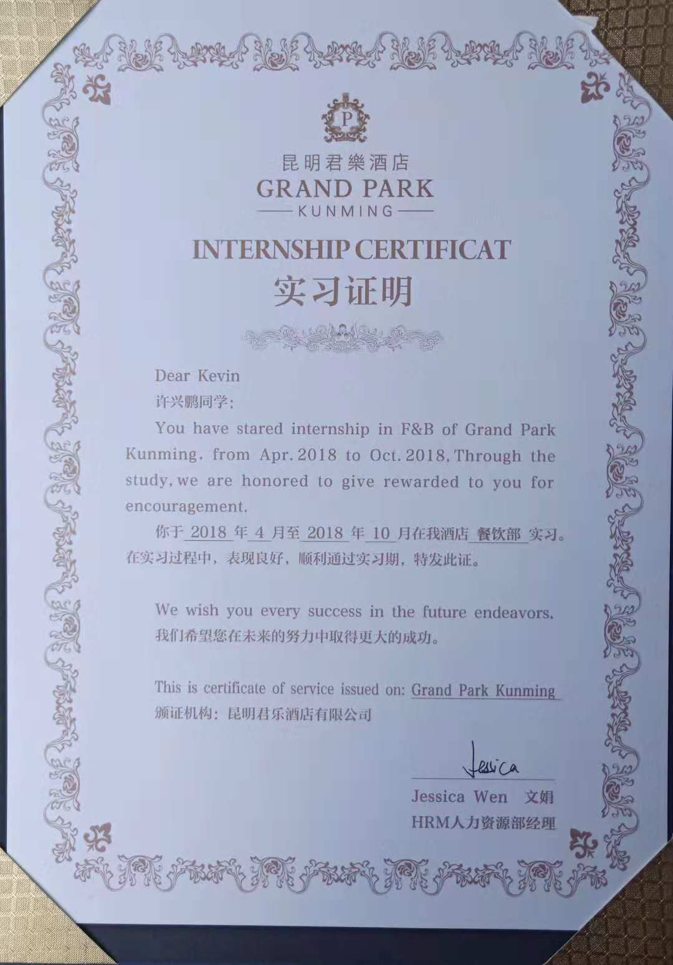
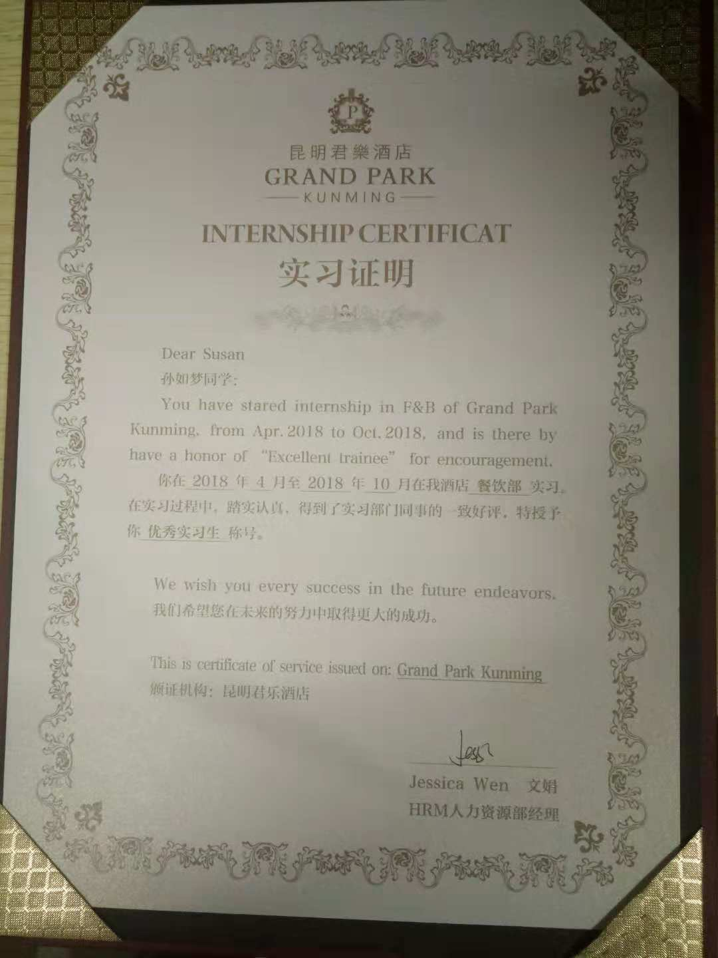
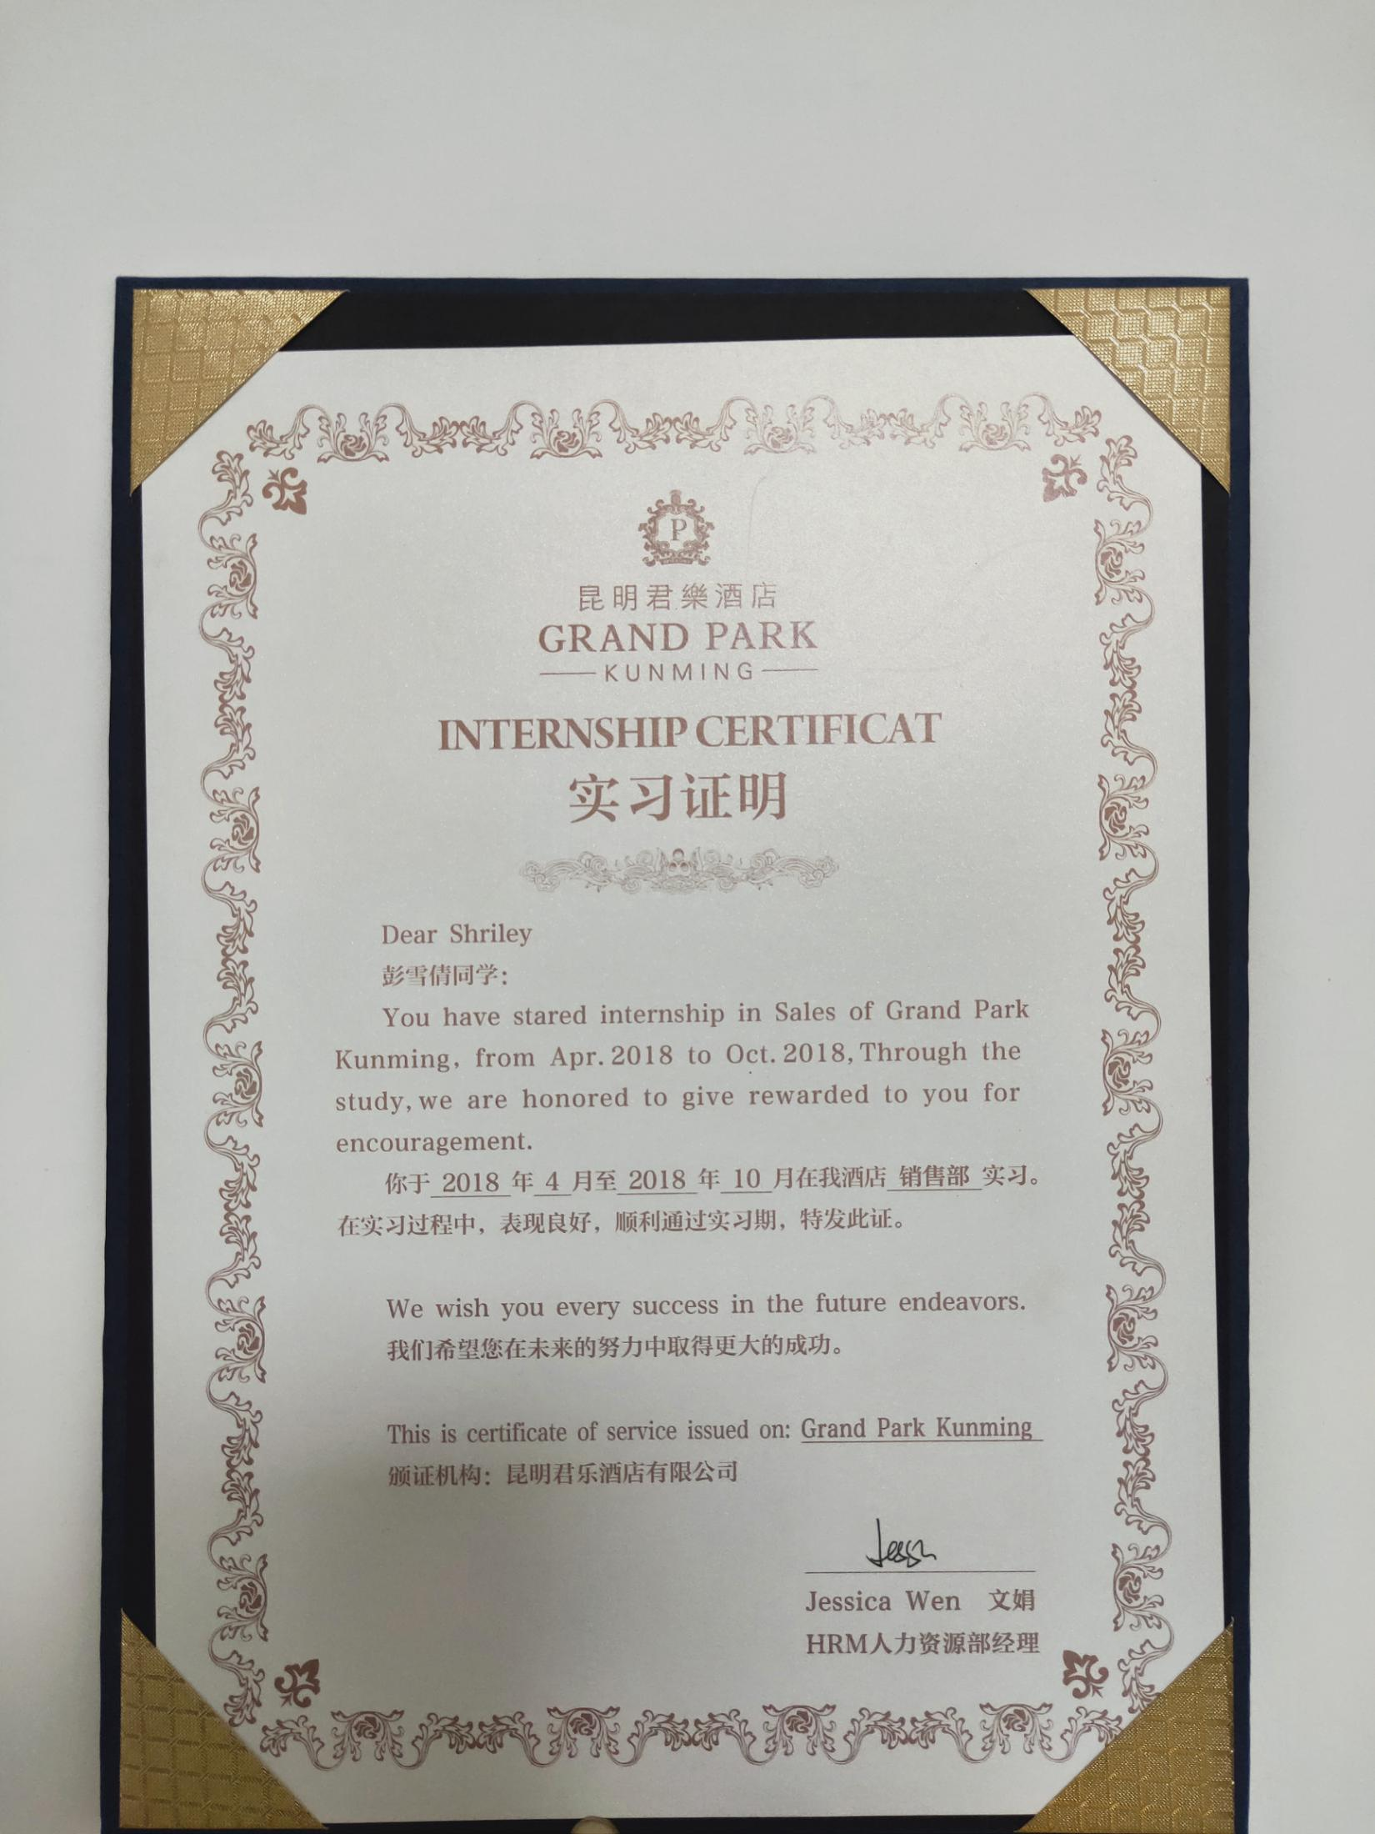
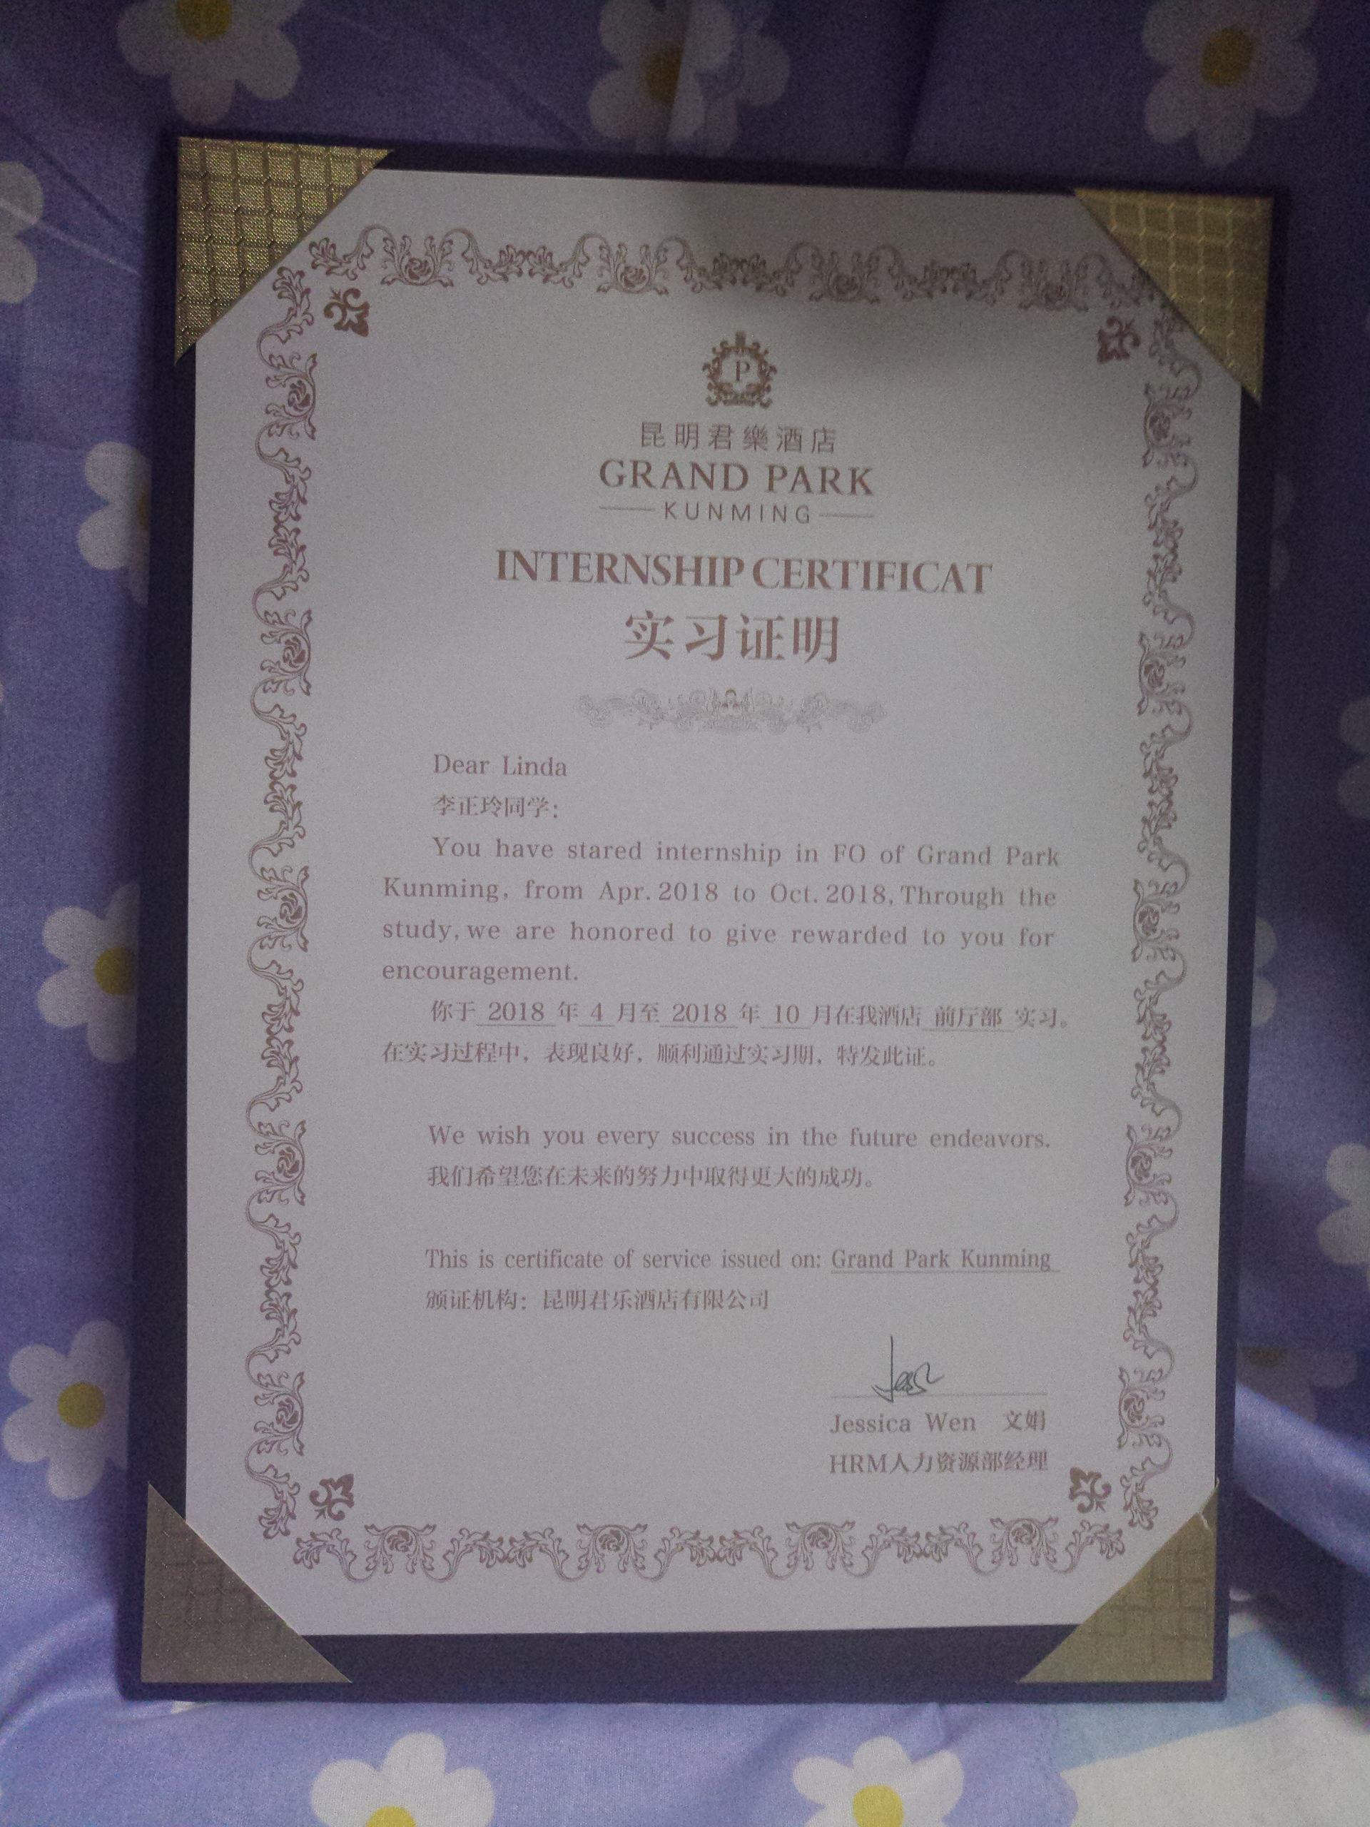

Slide 29
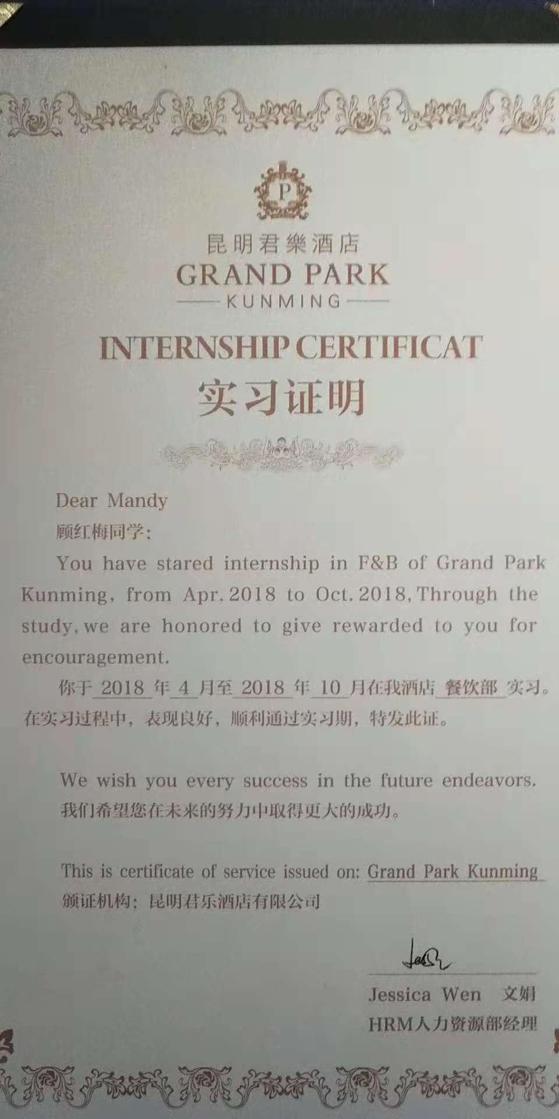
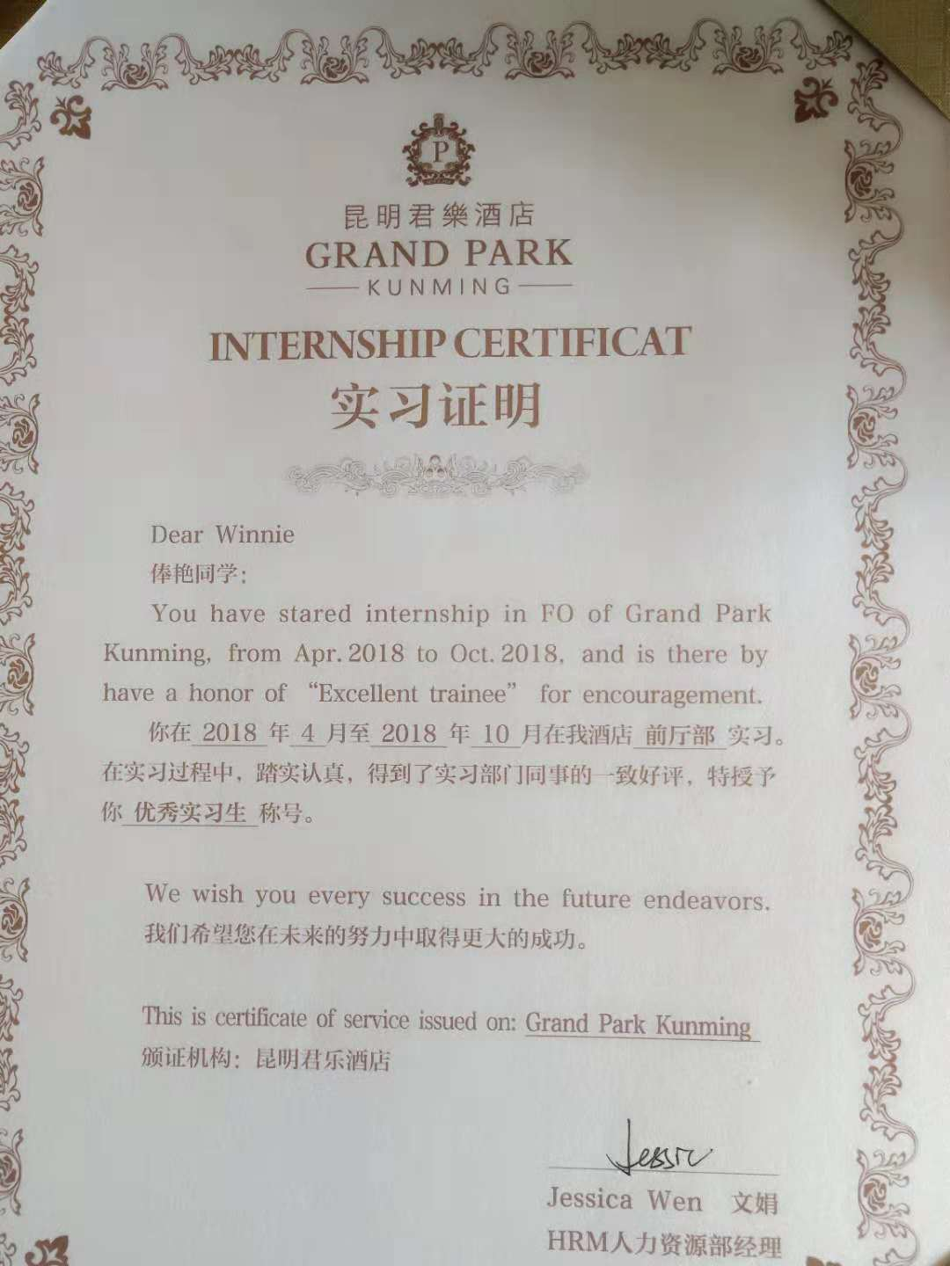
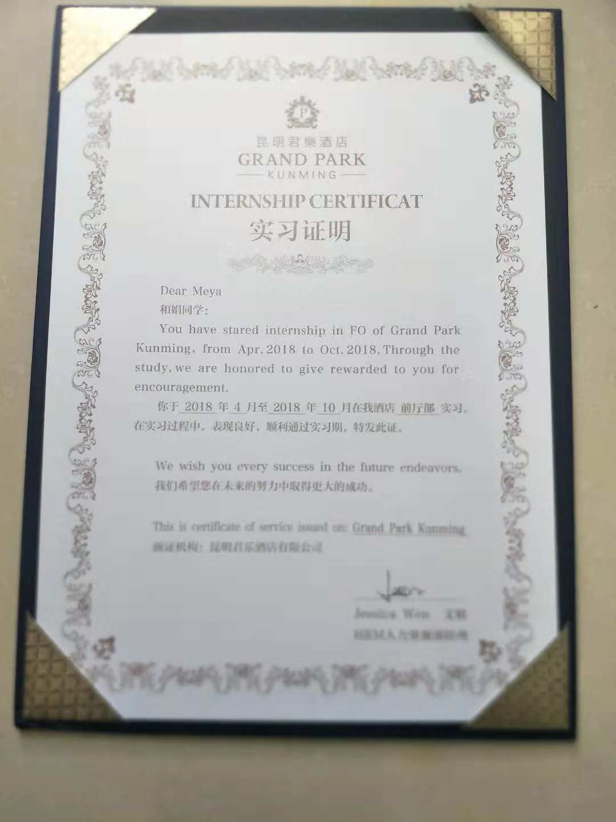


Slide 30
柒
心得体会

Slide 31

放弃很容易，但坚持真的很酷。刚来实习的我们可能因为好奇心轻松度过了第一个月的实习期；到第二个月的逐渐适应，并伴随着各种问题的出现，这时的我们开始质疑，开始所有的不理解与抱怨；实习的第三个月我们开始有了放弃的想法，又因实习与学分挂钩、实习单位管理制度等的原因又让这样的想法逐渐淡去；再到第四五月的我们开始变得麻木，逐渐习惯这样的上班生活，直到最后满怀期待着实习结束的我们。然而实习的最后一周往往是我们最怀念，最不舍的一周。这时我们脑海浮现的字眼都是“想想实习还是挺快的，六个月也就结束了！”带着些许激动，又带点不舍。放弃真的很容易，但坚持真的很酷。实习很累，不管我们是因为什么原因坚持到了现在，我们做到了，真的很棒！
叶丽方

Slide 32

李正玲
在实习的这段时间里让我感触最深的是，无论在何时，无论在何地，身兼何职，我们都应该保持着一种学习的心态，不忘于本，从而才可以做好一件事，或是管理好一个部门，经营好一个企业，领导好一个队伍。

Slide 33

顾红梅
五个半月的实习就这样的结束了，这个过程里有笑也有泪，有开心也有迷茫，有埋怨也有委屈，但到最后沉淀下来的都是令人难忘的、宝贵的一次经历和实践。通过实习的这些日子，我的服务意识有了很大的提高，学习了酒店餐厅服务的基本方法和技巧，学会了如何为客人提供满意高质的服务，学会了多做事、多观察、多思考、多用心、多付出，培养了我吃苦耐劳、坚持不懈、不轻言放弃的精神。

Slide 34

潘黎雯
我觉得六个月的实习对我来说非常珍贵，如果没有这次实习，我可能不会发现我与人交往的交际能力和表达能力还有所欠缺，也不会发现与上司和与同事的相处之道是完全不同的，也不会发现我的服务积极性不高，更不会发现英语对于服务人员如此重要，总之，这次实习不仅让我学到了学校里学不到的东西，也让我发现了我的很多缺点和不足，让我对自己有了新的认识并且找到了努力的方向。

Slide 35

THANKS
谢谢观看

